Slide 1
สรุปผลการดำเนินงานตามประเด็นยุทธศาสตร์
เครือข่ายบริการสุขภาพ (NODE)
อ.เมือง อ.ไทรงาม อ.โกสัมพีนคร
นายแพทย์ไพฑูรย์ อ่อนเกตุ
หัวหน้ากลุ่มภารกิจด้านบริการปฐมภูมิ โรงพยาบาลกำแพงเพชร
อ.เมืองกำแพงเพชร อ.ไทรงาม อ.โกสัมพีนคร

Slide 2
สรุปการดำเนินงาน...
ประเด็นยุทธศาสตร์ (Strategic Issue)
เครือข่ายบริการสุขภาพ (NODE) อ.เมือง อ.ไทรงาม อ.โกสัมพีนคร
11 มิถุนายน 2557
ณ ห้องประชุมถนอม เหล่ารักพงษ์ โรงพยาบาลกำแพงเพชร

Slide 3
ผู้บริหารเครือข่ายบริการสุขภาพ (NODE) อ.เมือง อ.ไทรงาม อ.โกสัมพีนคร
พญ.รจนา ขอนทอง ผู้อำนวยการโรงพยาบาลกำแพงเพชร
นายอาริยะ บุญเกตุ สสอ.เมืองกำแพงเพชร
นพ.วีระศักดิ์ ดำรงพงษ์ ผู้อำนวยการโรงพยาบาลไทรงาม
นายสุเทพ พงษ์ไทยสงค์ สสอ.ไทรงาม
นพ.ปิยวัตร คำอุไร ผู้อำนวยการโรงพยาบาลทุ่งโพธิ์ทะเล
นายเอกวุฒิ แตงดารา สสอ.โกสัมพีนคร
นพ.ธีรพงศ์ ตัญเจริญสุขจิต ผู้อำนวยการโรงพยาบาลโกสัมพีนคร

Slide 4
วิสัยทัศน์ (Vision)
ประชาชนสุขภาพดี ด้วยภาคีร่วมสร้างระบบสุขภาพ เพื่อมุ่งสู่สังคมสุขภาวะ
พันธกิจ (Mission)
พัฒนาระบบบริหารจัดการด้านสุขภาพที่มีประสิทธิภาพตามหลักธรรมาภิบาล
ส่งเสริมการมีส่วนร่วมของชุมชนในการสร้างระบบสุขภาพแบบพอเพียง
พัฒนาระบบบริการสุขภาพให้มีคุณภาพมาตรฐานและบริการแบบไร้รอยต่อ (OP+IP)
สนับสนุนการสร้างเสริมสุขภาพป้องกันโรคควบคุมโรคและคุ้มครองผู้บริโภค . ด้านสุขภาพโดยการมีส่วนร่วมของภาคีเครือข่าย (PP)
พัฒนาศักยภาพของประชาชนในการสร้างเสริมสุขภาพของตนเองรวมถึงการใช้ ภูมิปัญญาไทย

Slide 5
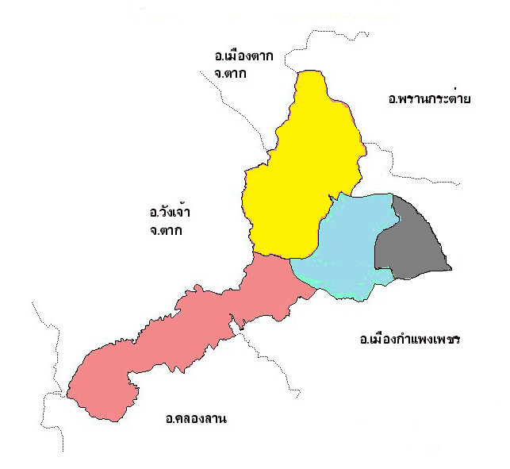
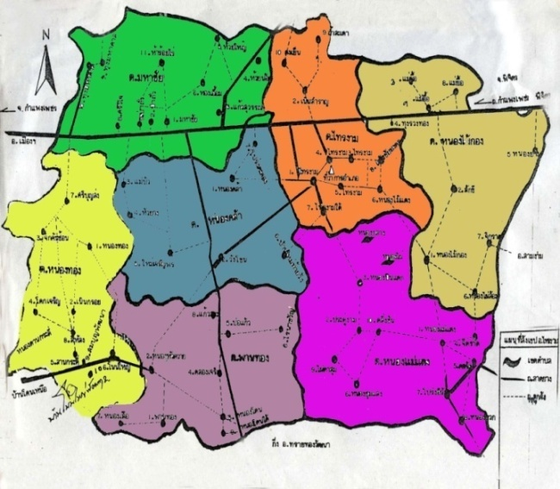
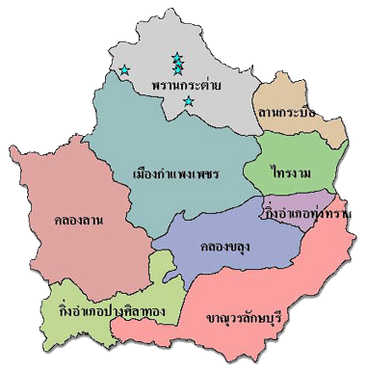
ข้อมูลทั่วไป
ที่ตั้งและอาณาเขต...
ตั้งอยู่ในเขตภาคเหนือตอนล่าง โดยอยู่ห่างจากกรุงเทพมหานครประมาณ
358 กิโลเมตร มีอาณาเขตติดต่อ ดังนี้
ทิศเหนือ ติดต่อกับ อำเภอพรานกระต่ายและอำเภอลานกระบือ
ทิศตะวันออก ติดต่อกับ อำเภอวชิรบารมี จังหวัดพิจิตร
ทิศใต้ ติดต่อกับ อำเภอคลองขลุง และอำเภอทรายทอง
ทิศตะวันตก ติดต่อกับ อำเภอคลองลานและอำเภอวังเจ้า จังหวัดตาก
อ.เมือง
อ.โกสัมพีนคร
อ.ไทรงาม

Slide 6
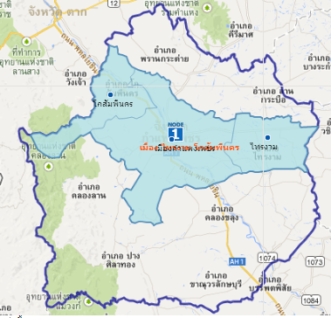
NODE
อ.เมือง
อ.ไทรงาม
อ.โกสัมพีนคร

Slide 7
ข้อมูลทั่วไป
ข้อมูลประชากรในพื้นที่
[ข้อมูลการแบ่งเขตการปกครอง / ครัวเรือน/ประชากร สถานบริการสาธารณสุข จำแนกรายอำเภอ]
อำเภอ | พื้นที่ (ตร.กม.) | หมู่บ้าน | เทศบาล | อบต. | จำนวนหลังคาเรือน | ประชากร (คน) | ความหนาแน่น (คนต่อตร.กม.)
เมือง | 1490.70 | ๒๓๐ | ๖ | ๑๓ | ๔๗,๙๘๖ | ๒๐๓,๒๖๗ | ๑:๑๓๖.๓๕
ไทรงาม | ๖๒๐ | ๗๑ | ๑ | ๗ | ๑๑,๗๒๙ | ๔๒,๐๔๗ | ๑:๖๗.๘๒
โกสัมพี | ๔๘๙.๔๐ | ๔๔ | ๐ | ๓ | ๗,๗๕๓ | ๒๘,๒๒๕ | ๑:๕๗.๖๗
รวม | ๒,๖๐๐.๑๐ | ๓๔๕ | ๗ | ๒๓ | ๖๗,๔๖๘ | ๒๗๓,๕๓๙ | ๑:๑๐๕.๒๐
สถานบริการสาธารณสุข ประเภท | อำเภอเมือง จำนวน(แห่ง) | อำเภอไทรงาม จำนวน (แห่ง) | อำเภอโกสัมพี จำนวน(แห่ง)
รพท. ๔๑๐ เตียง | ๑ | - | -
รพช. ๓๐ เตียง | - | ๑ | -
รพช. ๑๐ เตียง | ๑ | - | -
รพช. - เตียง | - | - | ๑
รพ.สต. | ๒๙ | ๙ | 8

Slide 8
การศึกษาและสถานศึกษา
ลำดับ | รายการ | เมือง | ไทรงาม | โกสัมพี
1 | มหาวิทยาลัย | 1 | - | -
2 | โรงเรียนมัธยมศึกษา | 12 | 2 | ๑
3 | โรงเรียนประถมศึกษา | 116 | 30 | ๑๘
4 | โรงเรียนระดับอนุบาล | 8 | - | ๑
5 | ศูนย์บริการการศึกษานอกโรงเรียน | 1 | 1 | ๑
6 | ศูนย์พัฒนาเด็กเล็ก | 58 | 12 | ๘
7 | อาชีวศึกษา | 5 | - | -
8 | ศูนย์ศึกษาพิเศษประจำจังหวัด | 1 | - | -
ศาสนา
ลำดับ | รายการ | เมือง | ไทรงาม | โกสัมพี
1 | วัด | 127 | 34 | ๔๒
2 | โบสถ์คริสต์ | 5 | 2 | -
3 | มัสยิด | 1 | - | -

Slide 9
โรงงาน
ลำดับ | รายการ | เมือง | ไทรงาม | โกสัมพี
1 | โรงงานจำพวกที่ 1 | 127 | ๙ | ๑๙
2 | โรงงานจำพวกที่ 2 | 22 | - | ๕
3 | โรงงานจำพวกที่ 3 | 6 | - | ๑
ตลาด ร้านอาหาร
ลำดับ | รายการ | เมือง | ไทรงาม | โกสัมพี
1 | ตลาดประเภท 1 / ผ่านเกณฑ์ | 5/5 | 1/1 | 0
2 | ตลาดนัด / ผ่านเกณฑ์ | 42/0 | 4/1 | ๖/0
3 | ร้านอาหาร / ผ่านเกณฑ์ | 121/35 |  | ๑/๑
4 | แผงลอยจำหน่ายอาหาร / ผ่านเกณฑ์ | 410/197 |  | ๖๕/๔๗
49/34

Slide 10
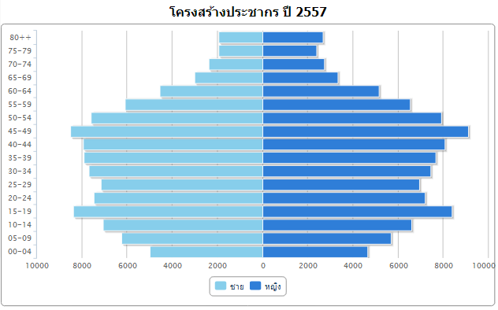
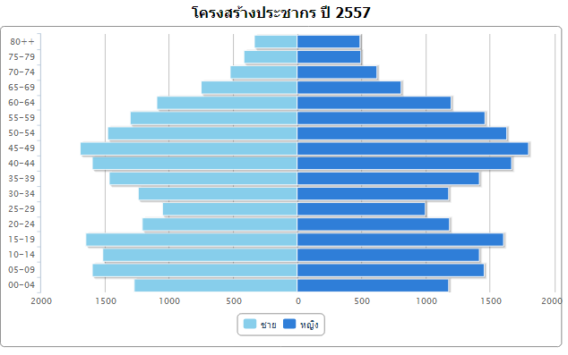
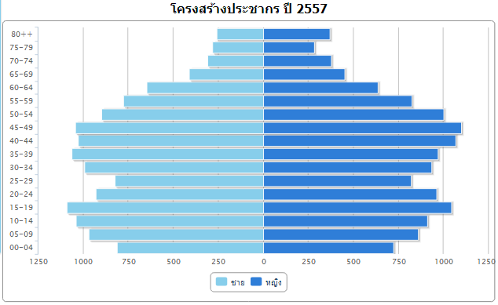
ข้อมูลทั่วไป
โครงสร้างประชากร
ปิระมิดประชากรจำแนกตามกลุ่มอายุและเพศ อำเภอเมือง ปี 2557
ปิระมิดประชากรจำแนกตามกลุ่มอายุและเพศ อำเภอไทรงาม ปี 2557
เมื่อวิเคราะห์ปิระมิดประชากรทั้ง 3 อำเภอพบว่า โครงสร้างประชากรส่วนใหญ่อยู่ในกลุ่มวัยแรงงาน ค่อนข้างไปทางผู้สูงอายุ (35 ขึ้นไป) แสดงว่าแนวโน้มในประชากรในเครือข่ายบริการ (NODE) จะเป็นสังคมผู้อายุเพิ่มขึ้น และ ฐานปิระมิดแคบแสดงว่าเด็กแรกเกิดลดลง
ปิระมิดประชากรจำแนกตามกลุ่มอายุและเพศ อำเภอโกสัมพีนคร ปี 2557

Slide 11
สัดส่วนบุคลากรทางการแพทย์
สัดส่วนบุคลากร | อำเภอเมือง | อำเภอไทรงาม | อำเภอโกสัมพีนคร | รพ.ทุ่งโพธิ์ทะเล
รพ.:สสอ+รพ.สต | ๘๓.๘ : ๑๖.๒ | ๖๖.๒๐ : ๓๓.๘๐ | ๓๑ : ๖๙ | -
แพทย์ | 1 : 4,234.7 | ๑ : ๙,๘๗๒.๔ | ๑ : 14,112.5 | 1 : 6,391
ทันตแพทย์ | 1 : 15,636 | ๑ : ๑๖,๕๔๕ | ๑ : 9,408.3 | 1 : 6,391
เภสัชกร | 1 : 7,259.5 | ๑ : ๙,๘๗๒ | ๑ : ๑๔,๑๑๒.๕ | 1 : 6,391
พยาบาลวิชาชีพ | 1 : 413.99 | ๑ : ๑,๐๒๘ | ๑ : ๑,๔๘๕.๕๓ | 1 : 608.67
บุคลากรอื่น ๆ | 1 : 986.73 | ๑ : ๖๕๖.๙๘ | ๑ : ๑,๕๖๘.๐๕ | 1 : 277.87
เมื่อพิจารณาสัดส่วนบุคลกรทางการแพทย์จำแนกเป็นรายอำเภอ พบว่า
กลุ่มแพทย์ สัดส่วนสูงสุดที่ อ.โกสัมพีนคร ต่ำที่สุดอยู่ที่ อ.เมือง และ พบว่าเกินเกณฑ์อยู่ที่ อ.โกสัมพีนคร
กลุ่มทันตแพทย์ สัดส่วนสูงสุดที่ อ.ไทรงาม ต่ำที่สุดอยู่ที่ รพ.ทุ่งโพธิ์ทะเล และ พบว่าเกินเกณฑ์ที่ อ.ไทรงาม และ อ.โกสัมพี
กลุ่มเภสัชกร สัดส่วนสูงสุดที่ อ.โกสัมพีนคร ต่ำที่สุดอยู่ที่ รพ.ทุ่งโพธิ์ทะเล และพบเกินเกณฑ์ที่ อ.โกสัมพีนคร อ.ไทรงาม อ.เมือง
พยาบาล สัดส่วนสูงสุดที่ อ.โกสัมพีนคร ต่ำที่สุดอยู่ที่ อ.เมือง [ไม่พบพยาบาลวิชาชีพรับผิดชอบประชากรสัดส่วนเกินมาตรฐาน]

Slide 12
สัดส่วนบุคลากรด้านบริการปฐมภูมิต่อประชากร
บุคลากร | เครือข่ายบริการปฐมภูมิ | เกณฑ์
แพทย์ | ๑ : 39,065 | 1 : 10,000
ทันตแพทย์/ทันตาภิบาล | ๑ : ๑2,208 | 1 : 10,000
เภสัชกร | ๑ : 7,235 | 1 : 10,000
พยาบาลวิชาชีพ | ๑ : 3,111 | 1 : 5,000
บุคลากรอื่น ๆ | ๑ : 1,033 | 1 : 1,250
เมื่อพิจารณาสัดส่วนบุคลากรด้านบริการปฐมภูมิต่อประชากร พบว่า
กลุ่มแพทย์ และทันตแพทย์/ทันตาภิบาล ยังเป็นกลุ่มที่ขาดแคลน สัดส่วนการให้บริการเกินเกณฑ์ ส่วนเภสัชกร พยาบาลวิชาชีพ และบุคลากรอื่น ไม่เกินเกณฑ์

Slide 13
ปัญหาสาธารณสุขเครือข่ายบริการสุขภาพ (NODE) อ.เมือง อ.ไทรงาม อ.โกสัมพีนคร

Slide 14
ปัญหาสาธารณสุขเครือข่ายบริการสุขภาพ (NODE) อ.เมือง อ.ไทรงาม อ.โกสัมพีนคร
สาเหตุการตาย ปี 2556
ที่มา : ทะเบียนคุมการเกิด-ตาย ของอำเภอ

Slide 15
ปัญหาสาธารณสุขเครือข่ายบริการสุขภาพ (NODE) อ.เมือง อ.ไทรงาม อ.โกสัมพีนคร
สาเหตุการป่วยผู้ป่วยนอกจำแนกตามกลุ่มโรค ปี 2556
ที่มา : รายงาน 504

Slide 16
ปัญหาสาธารณสุขเครือข่ายบริการสุขภาพ (NODE) อ.เมือง อ.ไทรงาม อ.โกสัมพีนคร
อัตราป่วยด้วยโรคที่ต้องเฝ้าระวังทางระบาดวิทยา ปี 2556
ที่มา : สถานการณ์โรคทางระบาดวิทยา MIS-GIS สสจ.กพ.

Slide 17
ปัญหาสาธารณสุขในพื้นที่
1. หัวใจและหลอดเลือด
2. NCD (ความดันโลหิตสูง/เบาหวาน/มะเร็ง )
3. ไข้เลือดออก
4. อุจจาระร่วง
5. อุบัติเหตุ

Slide 18
นำเสนอ 3 ประเด็น
ความก้าวหน้าการดำเนินงาน
แต่ละโครงการตามประเด็นยุทธศาสตร์
1
การบูรณาการ การทำงานในภาพ CUP / ภาพตำบล
2
ผลงานตามตัวชี้วัดที่ไม่บรรลุเป้าหมาย และแนวทางการพัฒนางาน
3

Slide 19
ความก้าวหน้าการดำเนินงาน
แต่ละโครงการตามประเด็นยุทธศาสตร์
1

Slide 20
ยุทธศาสตร์ที่ 1 การพัฒนาระบบบริหารจัดการด้านสุขภาพที่มีคุณภาพและประสิทธิภาพตามหลักธรรมาภิบาล
เครือข่าย | งบประมาณ | โครงการ | เสนอแล้ว | อนุมัติ | กิจกรรม | ดำเนินการแล้ว | เบิกจ่ายแล้ว | ร้อยละ
เมือง | 48,380,200 | 10 | 6 | 6 | 19 | 17 | 7,011,010 | 14.49
ไทรงาม | 5,083,390 | 15 | 8 | 4 | 15 | 11 | 1,336,613 | 26.29
โกสัมพีนคร | 984,368 | 5 | 5 | 1 | 0 | 0 | 0 | 0
ทุ่งโพธิ์ทะเล | 480,590 | 5 | 4 | 4 | 3 | 3 | 403,240 | 83.9
เมือง
ไทรงาม
โกสัมพีนคร
ทุ่งโพธิ์ทะเล
เบิกจ่ายแล้ว
งบประมาณ

Slide 21
ยุทธศาสตร์ที่ 2 การพัฒนาระบบบริการสุขภาพให้มีคุณภาพมาตรฐานและระบบส่งต่อที่ไร้รอยต่อ (OP+IP)
เครือข่าย | งบประมาณ | โครงการ | เสนอแล้ว | อนุมัติ | กิจกรรม | ดำเนินการแล้ว | เบิกจ่ายแล้ว | ร้อยละ
เมือง | 41,969,640 | 86 | 39 | 37 | 23 | 13 | 25,458,128 | 42.92
ไทรงาม | 7,686,155 | 57 | 22 | 19 | 31 | 6 | 72,771 | 9.47
โกสัมพีนคร | 3,120,120 | 25 | 17 | 4 | 1 | 1 | 307,300 | 9.84
ทุ่งโพธิ์ทะเล | 1,331,880 | 12 | 12 | 10 | 2 | 2 | 68,560 | 20.66
เมือง
ไทรงาม
โกสัมพีนคร
ทุ่งโพธิ์ทะเล
เบิกจ่ายแล้ว
งบประมาณ

Slide 22
ยุทธศาสตร์ที่ 3 การสร้างเสริมสุขภาพ การป้องกัน ควบคุมโรค และคุ้มครองผู้บริโภคด้านสุขภาพ โดยการมีส่วนร่วมของภาคีเครือข่าย (PP)
เครือข่าย | งบประมาณ | โครงการ | เสนอแล้ว | อนุมัติ | กิจกรรม | ดำเนินการแล้ว | เบิกจ่ายแล้ว | ร้อยละ
เมือง | 25,607,793 | 23 | 12 | 10 | 1 | 1 | 349,810 | 1.36
ไทรงาม | 3,197,029 | 15 | 2 | 0 | 6 | 2 | 205593 | 6.43
โกสัมพีนคร | 3,185,190 | 38 | 38 | 27 | 1 | 1 | 563,655 | 17.96
ทุ่งโพธิ์ทะเล | 1,077,807 | 28 | 28 | 18 | 3 | 3 | 240,100 | 22.28
เมือง
ไทรงาม
โกสัมพีนคร
ทุ่งโพธิ์ทะเล
เบิกจ่ายแล้ว
งบประมาณ

Slide 23
ยุทธศาสตร์ที่ 4 กฎหมายและการคุ้มครองผู้บริโภคด้านสุขภาพ
เครือข่าย | งบประมาณ | โครงการ | เสนอแล้ว | อนุมัติ | กิจกรรม | ดำเนินการแล้ว | เบิกจ่ายแล้ว | ร้อยละ
เมือง | 648,000 | 9 | 4 | 2 | 3 | 0 | 22,474 | 3.46
ไทรงาม | 206,420 | 7 | 0 | 0 | 7 | 0 | 0 | 0
โกสัมพีนคร | 0 | 0 | 0 | 0 | 2 | 2 | 0 | 0
ทุ่งโพธิ์ทะเล | 26,175 | 2 | 2 | 2 | 0 | 0 | 0 | 0
ดำเนินการไม่ใช้งบประมาณ
เมือง
ไทรงาม
โกสัมพีนคร
ทุ่งโพธิ์ทะเล
เบิกจ่ายแล้ว
งบประมาณ

Slide 24
2
การบูรณาการ การทำงานในภาพ CUP / ภาพตำบล

Slide 25
ประเด็นยุทธศาสตร์ที่
1

Slide 26
การพัฒนาระบบบริหารจัดการด้านสุขภาพที่มีคุณภาพ และประสิทธิภาพตามหลักธรรมาภิบาล
ประเด็นยุทธศาสตร์ที่
1
คน :
มีการพัฒนาบุคลากร โดยจัดอบรมพัฒนาศักยภาพในเรื่องต่างๆ เช่น NODE CUP จัดอบรม Service Plan สาขาต่างๆ ใน รพช./รพ.สต.จัดอบรบระบบข้อมูลสารสนเทศ
มีการสนับสนุนพัฒนาศักยภาพในเรื่องข้อมูลสารสนเทศ เป็น พี่เลี้ยงให้ รพช./รพ.สต.ประสานเชื่อมโยงทางโทรศัพท์ LINE ฯลฯ
CUP มีการนิเทศติดตามในงานด้านต่างๆ เช่น Service Plan
สาขา STEMI , Ortho , อุบัติเหตุ , อายุรกรรม [Sepsis] ฯลฯ

Slide 27
การพัฒนาระบบบริหารจัดการด้านสุขภาพที่มีคุณภาพ และประสิทธิภาพตามหลักธรรมาภิบาล
ประเด็นยุทธศาสตร์ที่
1
เงิน :
การบูรณาการด้านการเงินการคลัง NODE อ.เมือง อ.ไทรงาม อ.โกสัมพีนคร ปีงบประมาณ 2557 (ไตรมาส 2)
หน่วย : บาท
รพท/รพช | ทุนสำรองสุทธิ | เงินสด | หนี้สินหมุนเวียน | สินทรัพย์รวม | สินทรัพย์หมุนเวียน
รพ.กำแพงเพชร | 135,545,897.13 | 187,206,046.93 | 171,566,039.09 | 727,713,771.70 | 307,111,936.22
รพ.ไทรงาม | 12,830,704.59 | 12,243,979.20 | 12,506,429.08 | 46,986,210.02 | 25,337,133.67
รพ.ทุ่งโพธิ์ทะเล | 22,404,977.29 | 23,089,752.36 | 4,179,095.20 | 45,720,465.90 | 26,584,072.49
รพ.โกสัมพีนคร | - | - | - | - | -

Slide 28
การพัฒนาระบบบริหารจัดการด้านสุขภาพที่มีคุณภาพ และประสิทธิภาพตามหลักธรรมาภิบาล
ประเด็นยุทธศาสตร์ที่
1
เงิน :
ผลการดำเนินงาน ของ รพ.[Node] ไตรมาส 2 ณ 31 มี.ค. 2557
(ไม่รวม รพ. โกสัมพี)
หน่วย : บาท
รพท/รพช | รายได้ทั้งหมดไม่รวมงบลงทุน | รายจ่ายทั้งหมด ไม่รวมค่าเสื่อมราคา | กำไรสุทธิไม่รวมค่าเสื่อมราคา
รพ.กำแพงเพชร | 419,559,771.69 | 410,124,852.87 | 9,434,918.82
รพ.ไทรงาม | 31,332,243.69 | 34,713,578.42 | - 3,381,334.73
รพ.ทุ่งโพธิ์ทะเล | 19,033,615.00 | 18,651,394.53 | 382,220.47
รพ.โกสัมพีนคร | - | - | -

Slide 29
เงิน :
วิกฤตทางการเงิน 7ระดับของโรงพยาบาล Node อ.เมือง
อ.ไทรงาม อ.โกสัมพี [ณ 31 มีนาคม 2557]
หน่วยบริการ | Serv | อัตราส่วนทุนหมุนเวียน Current Ratio (เท่า) | อัตราส่วนทุนหมุนเวียนเร็ว Quick Ratio (เท่า) | อัตราส่วนเงินสดต่อหนี้สินหมุนเวียน Cash Ratio (เท่า) | ทุนสำรองสุทธิ | กำไรสุทธิรวมค่าเสื่อมราคา | Liquid Index | StatusIndex | SurviveIndex | Risk Scoring
 | Bed | > 1.5 | ≥ 1.0 | ≥ 0.8 | (ล้านบาท) | (ล้านบาท)
กำแพงเพชร | 410 | 1.79 | 1.44 | 1.09 | 135,545,897.13 | (18,821,491.52) | 0 | 1 | 0 | 1
ไทรงาม | 30 | 2.03 | 1.21 | 0.98 | 12,830,704.59 | (5,995,817.64) | 0 | 1 | 0 | 1
ทุ่งโพธิ์ทะเล | 10 | 6.36 | 5.82 | 5.53 | 22,404,977.29 | 829,855.47 | 0 | 0 | 0 | 0

Slide 30
เงิน:
แผนประมาณการรายได้และควบคุมค่าใช้จ่าย Node อ.เมือง
อ.ไทรงาม อ.โกสัมพี [ปีงบประมาณ 2557]
 | ประมาณการ |  |  |  |  | ผลการดำเนินงาน (ไตรมาส 2) |  |  |  | ร้อยละ
 | รพ.แม่ข่าย | รพ.สต. เครือข่าย |  | สสอ. | รวม (บาท) | รพ.แม่ข่าย | รพ.สต. เครือข่าย | สสอ. | รวม (บาท)
Cup รพ. กำแพงเพชร
รายรับ | 957,100,000 |  | 92,115,000 | 13,639,631 | 1,050,578,931 | 419,926,554 | 30,797,011 | 474,655 | 451,198,222 | 42.95
รายจ่าย | 954,700,000 |  | 91,900,000 | 1,363,931 | 1,047,963,931 | 438,748,046 | 39,295290 | 474,655 | 478,517,992 | 45.66
รายรับ
รายจ่าย

Slide 31
เงิน:
แผนประมาณการรายได้และควบคุมค่าใช้จ่าย Node อ.เมือง
อ.ไทรงาม อ.โกสัมพี [ปีงบประมาณ 2557]
 | ประมาณการ |  |  |  |  | ผลการดำเนินงาน (ไตรมาส 2) |  |  |  |  |  | ร้อยละ
 | รพ.แม่ข่าย | รพ.สต. เครือข่าย | สสอ. | รวม (บาท) |  | รพ.แม่ข่าย |  | รพ.สต. เครือข่าย |  | สสอ. | รวม (บาท)
Cup รพ. ไทรงาม
รายรับ | 78,930,000 | 24,023,033 | 1,186,189 | 104,139,222 | 32,195,788 |  | 10,220,029 |  | 1,056,880 |  | 43,472,698 | 41.74
รายจ่าย | 74,048,800 | 23,244,099 | 1,186,189 | 98,479,088 | 38,191,606 |  | 10,298,244 |  | 933,814. |  | 49,423,665 | 50.19
รายรับ
รายจ่าย

Slide 32
เงิน:
แผนประมาณการรายได้และควบคุมค่าใช้จ่าย Node อ.เมือง
อ.ไทรงาม อ.โกสัมพี [ปีงบประมาณ 2557]
 | ประมาณการ |  |  |  | ผลการดำเนินงาน (ไตรมาส 2) |  |  |  | ร้อยละ
 | รพ.แม่ข่าย | รพ.สต. เครือข่าย | สสอ. | รวม (บาท) | รพ.แม่ข่าย | รพ.สต. เครือข่าย | สสอ. | รวม (บาท)
Cup รพ.โกสัมพี
รายรับ | 38,932,228 | 17,156,350 | 2,479,786 | 58,568,369 | 9,340,299 | 13,036,171 | 567,290 | 22,943,762 | 39.17
รายจ่าย | 48,679,924 | 18,819,886 | 2,479,786 | 69,979,597 | 14,032,453 | 13,254,616 | 567,290 | 27,854,360 | 39.80
รายรับ
รายจ่าย

Slide 33
เงิน:
แผนประมาณการรายได้และควบคุมค่าใช้จ่าย Node อ.เมือง
อ.ไทรงาม อ.โกสัมพี [ปีงบประมาณ 2557]
 | ประมาณการ |  |  |  | ผลการดำเนินงาน (ไตรมาส 2) |  |  |  | ร้อยละ
 | รพ.แม่ข่าย | รพ.สต. เครือข่าย | สสอ. | รวม (บาท) | รพ.แม่ข่าย | รพ.สต. เครือข่าย | สสอ. | รวม (บาท)
Cup รพ. ทุ่งโพธิ์ทะเล
รายรับ | 45,607,360 | 2,207,864 | - | 47,815,224 | 19,383,333 | 1,113,628 | - | 20,496,962 | 42.87
รายจ่าย | 45,163,544 | 2,189,567 | - | 47,353,111 | 20,464,847 | 1,325,495 | - | 21,790,343 | 46.02
รายรับ
รายจ่าย

Slide 34
สรุปงบประมาณคงเหลือภายในกองทุน
อ.เมือง
อ.โกสัมพีนคร
อ.ไทรงาม
กองทุน | รายรับ | รายจ่าย | คงเหลือ | ร้อยละการใช้จ่าย
อ.เมือง | 77,939,759 | 63,300,315.62 | 14,639,443 | 81.22
อ.โกสัมพีนคร | 8,275,858 | 7,183,005.00 | 1,092,853 | 86.79
อ.ไทรงาม | 15,012,283 | 12,122,331.50 | 2,889,952 | 80.75

Slide 35
การพัฒนาระบบบริหารจัดการด้านสุขภาพที่มีคุณภาพ และประสิทธิภาพตามหลักธรรมาภิบาล
ประเด็นยุทธศาสตร์ที่
1
ของ :
มีการสนับสนุน รพช.ให้ยืมเครื่องมือตรวจจอประสาทตาให้ รพช./รพ.สต.
และ NODE อบรมให้ รพช.
ยา/เวชภัณฑ์ สนับสนุนยา รพ.สต.[ซึ่งนอกเหนือจากการเบิกประจำ]
CUP รพ.สต.
-ห้องปฏิบัติการ Central Lab มีการสนับสนุน Lab จาก รพท.
รพช.
รพ.สต.

Slide 36
แผนการพัฒนา 2558 - 2560
ของบลงทุน ปี 58 – 60
1. อาคารอาคารผู้ป่วย 144 เตียง 6 ชั้น
จะประกอบด้วย
ชั้นที่ 1 ศัลยกรรมอุบัติเหตุ
ชั้นที่ 2 ศัลยกรรมประสาท
ชั้นที่ 3 ศูนย์มะเร็ง และพยาธิวิทยา
ชั้นที่ 4 อายุรกรรมประสาท
ชั้นที่ 5 CCU/ผู้ป่วยหนักโรคหัวใจ
ชั้นที่ 6 ศูนย์โรคตา (Retina)
เพิ่มศักยภาพในด้านการรักษาพยาบาลแก่บุคลากรทางการแพทย์ในการดูแลรักษาพยาบาลช่วยเหลือผู้ป่วยได้อย่างมีประสิทธิภาพ เป็นโรงพยาบาลระดับS และบริการทางการแพทย์ที่มีความทันสมัยยิ่งขึ้น ซึ่งสอดคล้องกับการขยายศักยภาพตาม Service Plan 4 สาขา (สาขาอุบัติเหตุ, สาขาโรคหัวใจและหลอดเลือด, สาขามะเร็ง, สาขาอายุรกรรม, สาขาตา) ประชาชนผู้รับบริการในเขตอำเภอเมือง และอำเภอใกล้เคียงจังหวัดกำแพงเพชร ได้รับการช่วยเหลือด้านการรักษาพยาบาลอย่างทันท่วงที สะดวก รวดเร็ว และได้มาตรฐาน
2. อาคารพยาบาล 32 Unit (4 ชั้น ใต้ถุนโล่ง เป็นอาคาร คสล.)

Slide 37
2
ประเด็นยุทธศาสตร์ที่

Slide 38
2
การพัฒนาระบบบริการสุขภาพให้มีคุณภาพมาตรฐาน และระบบส่งต่อที่ไร้รอยต่อ (OP+IP) ประชาชนเข้าถึงบริการได้
ประเด็นยุทธศาสตร์ที่
มีการพัฒนาระบบบริการสุขภาพในสาขาต่างๆทั้ง 10 สาขา ในรูปแบบ Service Plan
โดย ... รพท. เป็นผู้สนับสนุน รพช. รพ.สต.
เช่น...
NCD มีการพัฒนาระบบบริการ จาก รพท. รพช. รพ.สต.
[พัฒนาศักยภาพพยาบาลเวชปฎิบัติ ให้คำปรึกษาทางโทรศัพท์ LINE เป็นต้น]

Slide 39
2
การพัฒนาระบบบริการสุขภาพให้มีคุณภาพมาตรฐาน และระบบส่งต่อที่ไร้รอยต่อ (OP+IP) ประชาชนเข้าถึงบริการได้
ประเด็นยุทธศาสตร์ที่
มีการพัฒนาระบบบริการสุขภาพในสาขาต่างๆทั้ง 10 สาขา ในรูปแบบ Service Plan
โดย ... รพท. เป็นผู้สนับสนุน รพช. รพ.สต.
เช่น...
Service Plan หัวใจและหลอดเลือด (STEMI)...
มีการอบรมให้ความรู้พัฒนาศักยภาพบุคลากรโดย [NODE](รพ.กพ.) อบรมให้ความรู้ รพช./รพ.สต. เช่น การอบรมให้ความรู้เพื่อพัฒนาศักยภาพระบบการดูแลผู้ป่วย STEMI อบรมฟื้นฟูให้ความรู้การดูแลผู้ป่วยโรคหัวใจ
[HEART FAILURE]

Slide 40
2
การพัฒนาระบบบริการสุขภาพให้มีคุณภาพมาตรฐาน และระบบส่งต่อที่ไร้รอยต่อ (OP+IP) ประชาชนเข้าถึงบริการได้
ประเด็นยุทธศาสตร์ที่
มีการพัฒนาระบบบริการสุขภาพในสาขาต่างๆทั้ง 10 สาขา ในรูปแบบ Service Plan
โดย ... รพท. เป็นผู้สนับสนุน รพช. รพ.สต.
เช่น...
Service Plan สาขาอุบัติเหตุ...
- มีการอบรมให้ความรู้เรื่อง HI และจัดทำ CPG ให้ รพช.
- ติดตามนิเทศ รพช./ รพ.สต. ให้ความรู้ HI
- มีระบบให้คำปรึกษาทาง Line / โทรศัพท์ รพท. <-> รพช. <-> รพ.สต.
- มีโปรแกรมศัลยกรรมOnlineเชื่อมโยงการส่งต่อผู้ป่วยให้ได้รับการผ่าตัดที่สะดวกรวดเร็ว
มี VDO Conference ระหว่างทีมแพทย์ พยาบาล ผู้เกี่ยวข้อง รวมถึง รพ.สต. ในการ
วางแผนร่วมกันในงานอุบัติเหตุเพื่อหาแนวทางการแก้ไข

Slide 41
2
การพัฒนาระบบบริการสุขภาพให้มีคุณภาพมาตรฐาน และระบบส่งต่อที่ไร้รอยต่อ (OP+IP) ประชาชนเข้าถึงบริการได้
ประเด็นยุทธศาสตร์ที่
มีการพัฒนาระบบบริการสุขภาพในสาขาต่างๆทั้ง 10 สาขา ในรูปแบบ Service Plan
โดย ... รพท. เป็นผู้สนับสนุน รพช. รพ.สต.
เช่น...
Service Plan สาขาหลักอายุรกรรม (Sepsis)
เชิญประชุมให้ความรู้ทางวิชาการเรื่อง Sepsis และวางแผนงานร่วมกัน
ระหว่าง รพท. รพช. รพ.สต.
ออกนิเทศติดตาม รพช. รพ.สต. เสริมความรู้ให้คำแนะนำในการวินิจฉัยการ
ดูแลผู้ป่วย การแนะนำการส่งต่อ (การดูแลผู้ป่วยก่อน Refer)

Slide 42
3
ประเด็นยุทธศาสตร์ที่

Slide 43
การสร้างเสริมสุขภาพ การป้องกันโรค ควบคุมโรค และคุ้มครองผู้บริโภค
ด้านสุขภาพ โดยการมีส่วนร่วมของ ภาคีเครือข่าย (PP)
เด็กปฐมวัย 0-5 ปี และหญิงตั้งครรภ์
มีการจัดทำโครงการต่างๆ ได้แก่ พัฒนาระบบบริการฝากครรภ์คุณภาพส่งเสริมสุขภาพ
หญิงตั้งครรภ์ ส่งเสริมเลี้ยงลูกด้วยนมแม่ ส่งเสริมและป้องกันโรคทันตกรรมใน
หญิงตั้งครรภ์ส่งเสริมสุขภาพ พัฒนาการและเฝ้าระวังภาวะโภชนาการเด็ก 0-5 ปี ฯลฯ
มีการประสานงานการพัฒนาศักยภาพบุคลากรในภาพของ CUP ลงไปสู่ รพช./รพ.สต.
เพื่อร่วมกันวางแผนดำเนินการแก้ไขปัญหาในกลุ่มเด็ก 0-5 ปี และหญิงตั้งครรภ์
วัยรุ่น
มีโครงการอำเภอ TO BE No.1
โครงการลดพฤติกรรมเสี่ยงในกลุ่มวัยรุ่น สร้างกระแสสังคมเพื่อป้องกันการติดเชื้อ HIV
และโรคติดต่อทางเพศสัมพันธ์
วัยทำงาน
มีโครงการคัดกรองมะเร็งเต้านม มะเร็งปากมดลูก
วัยสูงอายุ
โครงการเสริมสร้างระบบการดูแลผู้สูงอายุ โดยเครือข่ายจิตอาสา

Slide 44
จำนวนโครงการสร้างเสริมสุขภาพ
[กองทุนหลักประกันสุขภาพในระดับพื้นที่]
ตัวชี้วัด | อ.เมือง | อ.โกสัมพีนคร | อ.ไทรงาม
กลุ่มหญิงตั้งครรภ์ | 4 | 6 | 1
กลุ่มอายุ0-5ปี | 7 | 2 | 0
กลุ่มวัยเรียน-วัยรุ่น | 21 | 1 | 1
กลุ่มวัยทำงาน | 16 | 6 | 3
กลุ่มผู้สูงอายุและผู้พิการ | 20 | 4 | 2
คุณภาพระบบการแพทย์และระบบการให้บริการ | 15 | 0 | 2
การมีส่วนร่วมของประชาชน | 6 | 9 | 1
สิ่งแวดล้อมที่เอื้อต่อสุขภาพ | 0 | 0 | 0
ความรอบรู้ด้านสุขภาพ | 2 | 0 | 0
ประสิทธิภาพการบริหารจัดการ | 0 | 0 | 0
กฏหมายและการคุ้มครองผู้บริโภคด้านสุขภาพ | 2 | 0 | 0
ยาเสพติดและบริการเฉพาะ | 3 | 1 | 0
รวม | 96 | 29 | 10

Slide 45
4
ประเด็นยุทธศาสตร์ที่

Slide 46
ผลงานตามตัวชี้วัดที่ไม่บรรลุเป้าหมายและแนวทางการพัฒนางาน
ลำดับ | ตัวชี้วัด | เป้าหมาย | ผลงาน | ร้อยละ
1 | ผลิตภัณฑ์สุขภาพที่ได้รับการตรวจสอบได้มาตรฐานตาม เกณฑ์ที่กำหนด (เกณฑ์ร้อยละ 100) | 2 (อ.เมือง) | 1 (อ.เมือง) | 50.00
2 | ผู้ประกอบการอาหารแปรรูปที่บรรจุในภาชนะพร้อม จำหน่าย ได้รับอนุญาตตามเกณฑ์ Primary GMP(เกณฑ์ร้อยละ 100) | 5 (อ.เมือง) | 3 (อ.เมือง) | 60.00
หมายเหตุ ดำเนินการโดยสสจ.

Slide 47
ผลงานตามตัวชี้วัดที่ไม่บรรลุเป้าหมายและแนวทางการพัฒนางาน
ลำดับ | ตัวชี้วัด | เป้าหมาย | ผลงาน | ร้อยละ
2. | ร้านอาหารและแผงลอยจำหน่ายอาหารได้มาตรฐาน CFGT (เกณฑ์ไม่น้อยกว่าร้อยละ 85) | 115 (อ.เมือง) | 73 (อ.เมือง) | 63.48
แนวทางการพัฒนางาน |  | 1. ประชุมชี้แจงเจ้าหน้าที่ผู้รับผิดชอบและภาคีเครือข่ายในพื้นที่
 |  | 2. สำรวจ ให้คำแนะนำแก่ผู้ประกอบการ
โครงการรองรับ : โครงการบูรณาการอาหารปลอดภัย เครือข่ายรพ.กำแพงเพชร

Slide 48
ผลงานตามตัวชี้วัดที่ไม่บรรลุเป้าหมายและแนวทางการพัฒนางาน
ลำดับ | ตัวชี้วัด | เป้าหมาย |  | ผลงาน | ร้อยละ
3 | จำนวนตลาดประเภทที่ 2 ตามกฎกระทรวงว่าด้วยสุขลักษณะของตลาด พ.ศ. 2551 ได้รับการติดตามประเมินคุณภาพ(เกณฑ์ร้อยละ 80) | 5 (อ.ไทรงาม) |  | 3 (อ.ไทรงาม) | 60.00
แนวทางการพัฒนางาน |  | 1. ประสานผู้ประกอบการ/อปท. เพื่อทำความเข้าใจถึงสุขลักษณะของตลาด
 |  | 2. สนับสนุนด้านวิชาการ และวางแผนติดตามประเมิน

Slide 49
3
ผลงานตามตัวชี้วัดที่ไม่บรรลุเป้าหมาย และแนวทางการพัฒนางาน

Slide 50
ผลงานตาม KPI

Slide 51
ร้อยละตัวชี้วัดที่ผ่านเกณฑ์คุณภาพแยกรายอำเภอ

Slide 52
สรุปผลการประเมิน KPI รายอำเภอ
อำเภอเมือง
อำเภอไทรงาม
อำเภอโกสัมพีนคร

Slide 53
ผลงานตามตัวชี้วัดที่ไม่บรรลุเป้าหมายภาพ[NODE]
1. สตรี 30-60 ปี ได้รับการตรวจคัดกรองมะเร็งปากมดลูก (เป้าหมายร้อยละ100)
2. ผู้ป่วยความดันโลหิตสูงที่ควบคุมความดันโลหิตได้ดี(เป้าหมายร้อยละ 50)
3. หญิงตั้งครรภ์ได้รับการฝากครรภ์ครบ 5 ครั้งตามเกณฑ์
4. เด็กอายุ 0–5 ปี ได้รับวัคซีนตามเกณฑ์(วัคซีนหัดร้อยละ 95 วัคซีนอื่นๆ ร้อยละ 90)
5. - เด็กอายุต่ำกว่า 3 ปีได้รับการตรวจช่องปาก (เป้าหมายร้อยละ 70)
- ผู้ดูแลเด็กได้รับการฝึกทักษะในการแปรงฟัน (เป้าหมายร้อยละ 70)
- เด็กอายุต่ำกว่า 3 ปีที่มีความเสี่ยงฟันผุได้รับฟลูออไรด์วาร์นิช(เป้าหมายร้อยละ50)

Slide 54
ผลงานตามตัวชี้วัดที่ไม่บรรลุเป้าหมายภาพ[NODE]
1
สตรี 30-60 ปี ได้รับการตรวจคัดกรองมะเร็งปากมดลูก (เป้าหมายร้อยละ100)

Slide 55
สตรี 30-65 ปี ได้รับการตรวจคัดกรองมะเร็งปากมดลูก สะสมถึงปี 2557
อำเภอเมืองกำแพงเพชร
พบว่า...
รพ.สต.บ้านน้ำดิบ สูงสุด ร้อยละ 61.89
เทศบาลเมืองกำแพงเพชร ต่ำสุด ร้อยละ 9.22

Slide 56
สตรี 30-65 ปี ได้รับการตรวจคัดกรองมะเร็งปากมดลูก สะสมถึงปี 2557
อำเภอไทรงาม
พบว่า...
รพ.สต.บ้านโนนใหญ่ ผลงานสูงสุด ร้อยละ 60.11
รพ.สต. บ้านใหม่เจริญพร ผลงานต่ำสุด ร้อยละ 9.22

Slide 57
สตรี 30-65 ปี ได้รับการตรวจคัดกรองมะเร็งปากมดลูก สะสมถึงปี 2557
อำเภอโกสัมพีนคร
พบว่า...
รพ.สต. บ้านโนนสมบูรณ์ ผลงานสูงสุด ร้อยละ 50.48
รพ.สต. รพ.สต.ป่าคา ผลงานต่ำสุด ร้อยละ 18.56

Slide 58
ผลงานตามตัวชี้วัดที่ไม่บรรลุเป้าหมายและแนวทางการพัฒนางาน
1
สตรี 30-60 ปี ได้รับการตรวจคัดกรองมะเร็งปากมดลูก (เป้าหมายร้อยละ100)
ตัวชี้วัด | ปัญหา | แนวทางการพัฒนา
สตรี 30-60 ปี ได้รับการตรวจคัดกรองมะเร็งปากมดลูก(เป้าหมายร้อยละ100) | -การประชาสัมพันธ์น้อย ขาดการรณรงค์ -ไม่ได้ทำงานในรูปเครือข่าย อย่างแท้จริง -กลุ่มเป้าหมายไม่กล้ารับ บริการ (อาย) | 1.เพิ่มการรณรงค์/ประชาสัมพันธ์อย่างต่อเนื่อง 2.ทำงานร่วมกันเป็นเครือข่าย (เช่น ระดมสมองร่วมกันแก้ไขปัญหา/พัฒนา) 3.ทำงานร่วมกันเป็นเครือข่าย(ขอความร่วมมือ เจ้าหน้าที่นอกเขตบริการมาตรวจ)

Slide 59
ผลงานตามตัวชี้วัดที่ไม่บรรลุเป้าหมายภาพ[NODE]
2
ผู้ป่วยความดันโลหิตสูงที่ควบคุมความดันโลหิตได้ดี(เป้าหมายร้อยละ 50)

Slide 60
ผู้ป่วยความดันโลหิตสูงที่ควบคุมความดันโลหิตได้ดี
อำเภอเมืองกำแพงเพชร
พบว่า... เทศบาล 2 (ศูนย์ 2 เทศบาลเมือง) มีผลงานสูงสุด ร้อยละ 84.38 ส่วนผลงานต่ำสุดที่ รพ.สต. ทรงธรรม ร้อยละ02.90 และ รพ.สต.บ้านมอสำราญ ร้อยละ 2.48

Slide 61
ผู้ป่วยความดันโลหิตสูงที่ควบคุมความดันโลหิตได้ดี
อำเภอไทรงาม
พบว่า...รพ.สต.บ้านโนใหญ่ มีผลงานสูงสุด ร้อยละ 50.27 ส่วนผลงานต่ำสุดที่โรงพยาบาลไทรงาม ร้อยละ 14.31

Slide 62
ผู้ป่วยความดันโลหิตสูงที่ควบคุมความดันโลหิตได้ดี
อำเภอโกสัมพีนคร
พบว่า...รพ.สต.บ้านโนนสมบูรณ์ มีผลงานสูงสุด ร้อยละ 50.44 ส่วนผลงานต่ำสุดที่รพ.สต.ป่าคา ร้อยละ 0.00

Slide 63
ผลงานตามตัวชี้วัดที่ไม่บรรลุเป้าหมายและแนวทางการพัฒนางาน
2
ผู้ป่วยความดันโลหิตสูงที่ควบคุมความดันโลหิตได้ดี(เป้าหมายร้อยละ 50)
ตัวชี้วัด | ปัญหา | แนวทางการพัฒนา
ผู้ป่วยความดันโลหิตสูงที่ควบคุมความดันโลหิตได้ดี (เป้าหมายร้อยละ 50) อ.เมือง ร้อยละ 32.71 รพ.ทุ่งโพธิ์ทะเล ร้อยละ 16.29 อ.ไทรงาม ร้อยละ 30.83 อ.โกสัมพีนคร ร้อยละ 29.49 | ขาดการควบคุมความ ดันโลหิตของผู้ป่วย | 1.โครงการสาธารณสุขยุคใหม่ สร้างสังคมสุขภาพดี วิถีธรรม วิถีไทย 2.โครงการสังคมสุขภาพดี วิถึธรรม วิถีไทย โรงพยาบาล กำแพงเพชร
ผู้ป่วยความดันโลหิตสูงได้รับการคัดกรองภาวะแทรกซ้อนทางตา (เป้าหมายร้อยละ 60) | กำลังดำเนินการ (จะบรรลุเป้าหมายปลายปี)

Slide 64
ผลงานตามตัวชี้วัดที่ไม่บรรลุเป้าหมายภาพ[NODE]
3
หญิงตั้งครรภ์ได้รับการฝากครรภ์
ครบ 5 ครั้งตามเกณฑ์(เป้าหมายร้อยละ60)

Slide 65
หญิงตั้งครรภ์ได้รับการฝากครรภ์ครบ 5 ครั้งตามเกณฑ์
อำเภอเมืองกำแพงเพชร
พบว่า รพ.สต.โพธิ์สวัสดิ์ รพ.สต.บ้านธรรมรงค์และรพ.สต.คลองแม่ลาย มีผลงานสูงสุด ร้อยละ 100 ส่วนผลงาน ต่ำสุดที่รพ.สต.นครชุม รพ.สต.ปางขนุน และรพ.ทุ่งโพธิ์ทะเล

Slide 66
สตรี 30-65 ปี ได้รับการตรวจคัดกรองมะเร็งปากมดลูก สะสมถึงปี 2557
อำเภอไทรงาม
พบว่า...รพ.สต.บ้านมหาชัย มีผลงานสูงสุด ร้อยละ 71.43 ส่วนผลงานต่ำสุดที่ รพ.สต.บ้านสักขีย์ และ รพ.สต.บ้านโนนใหญ่

Slide 67
สตรี 30-65 ปี ได้รับการตรวจคัดกรองมะเร็งปากมดลูก สะสมถึงปี 2557
อำเภอโกสัมพีนคร
พบว่า...รพ.สต.บ้านท่าพุทรา มีผลงานสูงสุด ร้อยละ 62.50
ส่วนผลงานต่ำสุดที่ รพ.สต.บ้านคลองเมือง รพ.สต.โกสัมพี และรพ.สต.ป่าคา

Slide 68
ผลงานตามตัวชี้วัดที่ไม่บรรลุเป้าหมายและแนวทางการพัฒนางาน
3
หญิงตั้งครรภ์ได้รับการฝากครรภ์
ครบ 5 ครั้งตามเกณฑ์(เป้าหมายร้อยละ60)
ตัวชี้วัด | ปัญหา | แนวทางการพัฒนา
หญิงตั้งครรภ์ได้รับการฝากครรภ์ครบ 5 ครั้งตามเกณฑ์(เป้าหมายร้อยละ 60) อ.เมือง ร้อยละ 53.03 รพ.ทุ่งโพธิ์ทะเล ร้อยละ 4.08 อ.ไทรงาม ร้อยละ 38.26 อ.โกสัมพีนคร ร้อยละ 25 | 1. การรณรงค์/ประชาสัมพันธ์ น้อยหญิงตั้งครรภ์ไม่เข้าใจ 2. หญิงตั้งครรภ์ส่วนใหญ่จำ LMP ไม่ได้/ไม่แน่ใจ ฯ 3. หญิงตั้งครรภ์ไม่มาตามนัด เนื่องจากระบบการติดตามไม่ ครอบคลุม 4. ยังไม่มีการวิเคราะห์ข้อมูลเชิงลึก | เพิ่มการรณรงค์และประชาสัมพันธ์ให้หญิงตั้งครรภ์ตระหนักการมาฝากครรภ์ตามนัด ประชุมทำความเข้าใจแก่เจ้าหน้าที่ ทบทวนแนวทางปฏิบัติฯ และพัฒนาระบบการติดตาม พัมนาการวิเคราะห์สาเหตุของช่วงอายุครรภ์ที่ไม่ได้ฝากครรภ์ในช่วงที่ 1 และช่วงที่ 5

Slide 69
ผลงานตามตัวชี้วัดที่ไม่บรรลุเป้าหมายภาพ[NODE]
4
เด็กอายุ 0–5 ปี ได้รับวัคซีนตามเกณฑ์
(วัคซีนหัดร้อยละ 95 วัคซีนอื่นๆ ร้อยละ 90)

Slide 70
เด็กอายุ 1 ปีได้รับวัคซีนป้องกันโรคหัด (M, MR, MMR)
อำเภอเมืองกำแพงเพชร
พบว่ามีผลงานสูงสุดจำนวน 7 แห่ง ร้อยละ 100 ส่วนผลงานต่ำสุดเทศบาล 2 (ศูนย์ 2 ของเทศบาลเมือง) ร้อยละ 0.00 และกองการสาธารณสุขและสิ่งแวดล้อม (ทต.นครชุม) ร้อยละ 5.36

Slide 71
เด็กอายุ 1 ปีได้รับวัคซีนป้องกันโรคหัด (M, MR, MMR)
อำเภอไทรงาม
พบว่า รพ.สต.แม่ยื้อ มีผลงานสูงสุด ร้อยละ 100 ส่วนผลงานต่ำสุดที่ รพ.ไทรงามร้อยละ 71.02

Slide 72
เด็กอายุ 1 ปีได้รับวัคซีนป้องกันโรคหัด (M, MR, MMR)
อำเภอโกสัมพีนคร
พบว่า...รพ.สต.บ้านเกาะรากเสียด มีผลงานสูงสุด ร้อยละ 100 ส่วนผลงานต่ำสุด รพ.โกสัมพี ร้อยละ 61.91

Slide 73
เด็กอายุ 2 ปี ที่ได้รับวัคซีน JE2
อำเภอเมืองกำแพงเพชร
พบว่า...มีผลงานสูงสุด รพ.สต.น้ำดิบ รพ.สต.คลองแม่ลาย รพสต.บ้านมอสำราญร้อยละ 100 ส่วนผลงานต่ำสุดเทศบาลปากดง ร้อยละ 17.39 เทศบาล 2 (ศูนย์2ของเทศบาลเมือง) ร้อยละ 14.29 กองสาธารณสุขและสิ่งแวดล้อมเทศบาล (ทต.นครชุม) 12.25

Slide 74
เด็กอายุ 2 ปี ที่ได้รับวัคซีน JE2
อำเภอไทรงาม
พบว่า...รพ.สต.บ้านโนนใหญ่ มีผลงานสูงสุด ร้อยละ 100 ส่วนผลงานต่ำสุดที่ รพ.ไทรงามร้อยละ 70.69

Slide 75
เด็กอายุ 2 ปี ที่ได้รับวัคซีน JE2
อำเภอโกสัมพีนคร
พบว่า...รพ.สต.บ้านลานดอกไม้ รพ.สต.โนนสมบูรณ์ มีผลงานสูงสุด ร้อยละ 100 ส่วนผลงานต่ำสุด รพ.สต.ป่าคา ร้อยละ 32.26

Slide 76
เด็กอายุ 3-5 ปี ได้รับวัคซีน DTP5
อำเภอเมืองกำแพงเพชร
พบว่า...มีผลงานสูงสุด รพ.สต.น้ำดิบ รพ.สต.คลองแม่ลาย รพสต.บ้านมอสำราญร้อยละ 100 ส่วนผลงานต่ำสุดเทศบาลปากดง ร้อยละ 17.39 เทศบาล 2 (ศูนย์2 เทศบาลเมือง) ร้อยละ 14.29 กองสาธารณสุขและสิ่งแวดล้อมเทศบาล (ทต.นครชุม) 12.25

Slide 77
เด็กอายุ 3-5 ปี ได้รับวัคซีน DTP5
อำเภอไทรงาม
พบว่า...รพ.สต.บ้านโนนใหญ่ รพ.สต.บ้านสักขี รพ.สต.บ้านใหม่เจริญพร มีผลงานสูงสุด ร้อยละ 100 ส่วนผลงานต่ำสุดที่รพ.สต.บ้านบ่อแก้ว ร้อยละ 65.00

Slide 78
เด็กอายุ 3-5 ปี ได้รับวัคซีน DTP5
อำเภอโกสัมพีนคร
พบว่า...รพ.สต.บ้านลานดอกไม้ มีผลงานสูงสุด ร้อยละ 97.30 ส่วนผลงานต่ำสุด รพ.สต.ป่าคา ร้อยละ 10.00

Slide 79
พื้นที่/สถานบริการ | กลุ่มเป้าหมาย | วัคซีน | ผลงาน
อ.เมือง | เด็กอายุ 1 ปี | หัด,BCG,DTP/OPV3,HB | ร้อยละ 79-88
 | เด็กอายุ 2 ปี | JE2,DTP/OPV4 | ร้อยละ 71-75
 | เด็กอายุ 3 – 5 ปี | JE3, DTP/OPV5 | ร้อยละ 64-68
พื้นที่/สถานบริการ | กลุ่มเป้าหมาย | วัคซีน | ผลงาน
รพ.ทุ่งโพธิ์ทะเล | เด็กอายุ 1 ปี | หัด | ร้อยละ 84.93
 | เด็กอายุ 3 – 5 ปี | JE3, DTP/OPV5 | ร้อยละ 73-85
พื้นที่/สถานบริการ | กลุ่มเป้าหมาย | วัคซีน | ผลงาน
อ.ไทรงาม | เด็กอายุ 1 ปี | หัด | ร้อยละ 87.31
 | เด็กอายุ 2 ปี | JE2 | ร้อยละ 88.99
 | เด็กอายุ 3 – 5 ปี | JE3, DTP/OPV5 | ร้อยละ 84-85
พื้นที่/สถานบริการ | กลุ่มเป้าหมาย | วัคซีน | ผลงาน
อ.โกสัมพีนคร | เด็กอายุ 1 ปี | หัด | ร้อยละ 90.74
 |  | DTP/OPV3 | ร้อยละ 82.00
 | เด็กอายุ 2 ปี | JE2,DTP/OPV4 | ร้อยละ 77-79

Slide 80
ผลงานตามตัวชี้วัดที่ไม่บรรลุเป้าหมายและแนวทางการพัฒนางาน
4
เด็กอายุ 0–5 ปี ได้รับวัคซีนตามเกณฑ์
(วัคซีนหัดร้อยละ 95 วัคซีนอื่นๆ ร้อยละ 90)
ตัวชี้วัด | ปัญหา | แนวทางการพัฒนา
เด็กอายุ0–5 ปีได้รับวัคซีนตามเกณฑ์ (วัคซีนหัดร้อยละ 95 วัคซีนอื่นๆร้อยละ 90) | 1.รพ.สต.บางแห่งไม่ได้บันทึกข้อมูล ให้เป็นปัจจุบัน 2.รายชื่อเด็กมีมากกว่าจำนวนที่อยู่ใน พื้นที่(เป้าหมายสูงเกินจริง) 3. ไม่มีการเชื่อมต่อข้อมูล (ทำให้ไม่มีผลงานในMIS) 4. การลงCodeบริการวัคซีนแต่ละ ประเภทแต่ละสถานบริการไม่ตรงกัน | 1.ควรปรับการลงข้อมูล โดยใช้เกณฑ์อายุของเด็ก ที่มารับบริการเป็นไปตามโปรแกรมการให้ วัคซีน (เงื่อนไขตามระยะเวลาของวัคซีนแต่ละ ประเภท) 2. ควรตัดรายชื่อเด็กไปเป็นบัญชี 3 และ 4 3. จัดทำคู่มือการลงCode ICD10 ให้ตรงกันทุก สถานบริการ

Slide 81
ผลงานตามตัวชี้วัดที่ไม่บรรลุเป้าหมายภาพ[NODE]
5
เด็กอายุต่ำกว่า 3 ปีได้รับการตรวจช่องปาก (เป้าหมายร้อยละ 70)

Slide 82
เด็กอายุต่ำกว่า 3 ปี ได้รับการตรวจช่องปาก
อำเภอเมืองกำแพงเพชร
พบว่า...รพ.สต.หนองกรด มีผลงานสูงสุด ร้อยละ 97.51 ส่วนผลงานต่ำสุดที่ รพ.สต.ปางขนุน เทศบาล 2 (ศูนย์ 2 เทศบาลเมือง)รพ.สต.บ้านวังประดา รพ.สต.บ้านสหกรณ์ ร้อยละ 0.00

Slide 83
เด็กอายุต่ำกว่า 3 ปี ได้รับการตรวจช่องปาก
อำเภอไทรงาม
พบว่า...รพ.สต.บ้านมหาชัย มีผลงานสูงสุด ร้อยละ 100 ส่วนผลงานต่ำสุด
ที่โรงพยาบาลไทรงาม ร้อยละ 48.32

Slide 84
เด็กอายุต่ำกว่า 3 ปี ได้รับการตรวจช่องปาก
อำเภอโกสัมพีนคร
พบว่า...รพ.สต.บ้านลานดอกไม้ มีผลงานสูงสุด ร้อยละ 95.41 ส่วนผลงานต่ำสุดที่รพ.สต.ป่าคา ร้อยละ 26.73

Slide 85
ผู้ดูแลเด็กได้รับการฝึกทักษะในการแปรงฟัน
อำเภอเมืองกำแพงเพชร
พบว่า...รพ.สต.โพธิ์พัฒนา และรพ.สต.หนองกรด มีผลงานสูงสุด ร้อยละ 100 ส่วนผลงานต่ำสุด จำนวน 20 แห่ง ร้อยละ 0.00

Slide 86
ผู้ดูแลเด็กได้รับการฝึกทักษะในการแปรงฟัน
อำเภอไทรงาม
พบว่า...รพ.สต.บ้านมหาชัย มีผลงานสูงสุด ร้อยละ 100 ส่วนผลงานต่ำสุดที่ รพ.สต.หนองแม่แตง ร้อยละ 24.19

Slide 87
ผู้ดูแลเด็กได้รับการฝึกทักษะในการแปรงฟัน
อำเภอโกสัมพีนคร
พบว่า...รพ.สต.โกสัมพี มีผลงานสูงสุด ร้อยละ 100 ส่วนผลงานต่ำสุดที่ รพ.สต.ป่าคา และรพสต.หนองแดน ร้อยละ 0.00

Slide 88
เด็กอายุต่ำกว่า 3 ปีที่มีความเสี่ยงฟันผุได้รับฟลูออไรด์วาร์นิช
อำเภอเมืองกำแพงเพชร
พบว่า...รพ.สต.ไตรตรึงษ์ มีผลงานสูงสุด ร้อยละ 90.91 ส่วนผลงานต่ำสุดจำนวน 11 แห่ง ร้อยละ 0.00

Slide 89
เด็กอายุต่ำกว่า 3 ปีที่มีความเสี่ยงฟันผุได้รับฟลูออไรด์วาร์นิช
อำเภอไทรงาม
พบว่า...รพ.สต.บ้านมหาชัย มีผลงานสูงสุด ร้อยละ 100 ส่วนผลงานต่ำสุดที่ รพ.สต.หนองแม่แตง ร้อยละ 17.67

Slide 90
เด็กอายุต่ำกว่า 3 ปีที่มีความเสี่ยงฟันผุได้รับฟลูออไรด์วาร์นิช
อำเภอโกสัมพีนคร
พบว่า...รพ.สต.บ้านลานดอกไม้ มีผลงานสูงสุด ร้อยละ 77.06 ส่วนผลงานต่ำสุดจำนวน 5 แห่ง ร้อยละ 0.00

Slide 91
ผลงานตามตัวชี้วัดที่ไม่บรรลุเป้าหมายและแนวทางการพัฒนางาน
ตัวชี้วัด | ปัญหา | แนวทางการพัฒนา
1.เด็กอายุต่ำกว่า 3 ปีได้รับการตรวจช่องปาก(เป้าหมายร้อยละ70) | 1.เจ้าหน้าที่ให้บริการแต่ไม่ได้ลงใน Hos - XP | 1. นิเทศงานเป็นราย รพ.สต. โดยเน้นค้นหาปัญหาอุปสรรคที่แท้จริงของแต่ละพื้นที่
2.ผู้ดูแลเด็กได้รับการฝึกทักษะในการแปรงฟัน (เป้าหมายร้อยละ70) อ.เมือง ร้อยละ 28.65 รพ.ทุ่งโพธิ์ทะเล ร้อยละ 0 อ.ไทรงาม ร้อยละ 55.90 อ.โกสัมพีนคร ร้อยละ 36.22 | 2.เจ้าหน้าที่ให้บริการและลงข้อมูล แต่ลงข้อมูลผิดเนื่องจากต้องลงรหัสและหน้าจอในงานทันตกรรมซึ่งไม่คุ้นเคย (จนท.อาจไม่เข้าใจในรหัสโรคในกิจกรรมหัตถการ ) | 2.จัดทำแผนแก้ไขปัญหาให้สอดคล้องกับผลการนิเทศงานและปัญหาในพื้นที่ 3.จัดกิจกรรมกระตุ้นให้ผู้ปกครองเห็นความสำคัญในการดูแลสุขภาพในช่องปากของเด็ก 4.เพิ่มงานทันตกรรมในการเยี่ยมบ้าน
3.เด็กอายุต่ำกว่า 3 ปีที่มีความเสี่ยงฟันผุได้รับฟลูออไรด์วาร์นิช (เป้าหมายร้อยละ50) อ.เมือง ร้อยละ 20.99 รพ.ทุ่งโพธิ์ทะเล ร้อยละ 0 อ.ไทรงาม ร้อยละ 46.58 อ.โกสัมพีนคร ร้อยละ 15.92 | 3. ไม่ได้ให้บริการด้วยหลายสาเหตุ เช่น ผู้ปกครองไม่ให้ความร่วมมือในการทำงาน

Slide 92
ปัญหาสาธารณสุขในพื้นที่
1. หัวใจและหลอดเลือด
2. NCD (ความดันโลหิตสูง/เบาหวาน/มะเร็ง )
3. ไข้เลือดออก
4. อุจจาระร่วง
5. อุบัติเหตุ

Slide 93
แนวทางการพัฒนางานตามปัญหาสาธารณสุข
ไข้เลือดออก
ตัวชี้วัด | ปัญหา | แนวทางการพัฒนา
อัตราป่วยไข้เลือดออก(เป้าหมายไม่เกิน 112.83 ต่อแสนประชากร) | การมีส่วนร่วมของประชาชนในการสำรวจและกำจัดแหล่งเพาะพันธุ์ยุงลายค่อนข้างต่ำ อาสาสมัครสาธารณสุขขาดความจริงจังในการติดตามใส่ทรายกำจัดลูกน้ำยุงลาย เจ้าหน้าที่ติดตามควบคุมโรคไม่ต่อเนื่อง | เสริมสร้างศักยภาพของแกนนำในชุมชนเพื่อให้ความสำคัญต่อการสำรวจและกำจัดแหล่งเพาะพันธุ์ยุงลาย เจ้าหน้าที่ผู้รับผิดชอบ ควรกระตุ้นและติดตามอาสาสมัครสาธารณสุขในการติดตามใส่ทรายกำจัดลูกน้ำยุงลายแผนรองรับ โครงการพัฒนาศักยภาพบุคลากรสาธารณสุขด้านระบาดวิทยาเครือข่ายรพ.กำแพงเพชร การรณรงค์ทำความสะอาด (Big Cleaning Day) ในการป้องกันควบคุมโรคไข้เลือดออก ตามระยะเวลา

Slide 94
แนวทางการพัฒนางานตามปัญหาสาธารณสุข
อุบัติเหตุ
ตัวชี้วัด | แนวทางการพัฒนา
ER , EMS คุณภาพ 3.1 ร้อยละของผู้ป่วยเร่งด่วนและฉุกเฉินที่ได้รับปฏิบัติการฉุกเฉินภายใน 10 นาที ที่ได้รับแจ้งเหตุ 3.2 ER ที่มีคุณภาพ | อ.ไทรงาม การซ้อมแผนอุบัติเหตุหมู่ พัฒนาศักยภาพทีมEMS อบรมCPRให้กับบุคลากรสาธารณสุข อ.โกสัมพีนคร โครงการแพทย์ฉุกเฉินอำเภอโกสัมพีนคร(อบรมทีมEMS) อ.เมือง Service Plan สาขาอุบัติเหตุ

Slide 95
แนวทางการพัฒนางานตามปัญหาสาธารณสุข
อุบัติเหตุ
(SERVICE PLAN)
กิจกรรม | การดำเนินการ | ระยะเวลาดำเนินการ
กิจกรรมที่ 1 | จัดประชุมเครือข่ายระบบศูนย์สั่งการคุณภาพ | กำลังดำเนินการ
กิจกรรมที่ 2 | ปรับปรุงเสาสัญญาณวิทยุ(ย้ายสถานที่ติดตั้งใหม่ | กำลังดำเนินการ
กิจกรรมที่ 3 | อบรมเชิงปฏิบัติการการประเมินERคุณภาพ
กิจกรรมที่ 4 | เยี่ยมสำรวจห้องฉุกเฉิน | สิงหาคม 57
กิจกรรมที่ 5 | อบรมเชิงปฏิบัติการ การช่วยฟื้นคืนชีพขั้นสูง(ACLS) | 11 – 13 มิถุนายน 57
กิจกรรมที่ 6 | อบรมเชิงปฏิบัติการ การช่วยฟื้นคืนชีพขั้นสูงสัญจร(ACLSสัญจร)
กิจกรรมที่ 7 | อบรมเชิงปฏิบัติการ การช่วยฟื้นคืนชีพขั้นพื้นฐาน(BLS) | มิถุนายน 57
กิจกรรมที่ 8 | อบรมเชิงปฏิบัติการนักปฏิบัติการฉุกเฉินเบื้องต้น(First Responder)
กิจกรรมที่ 9 | อบรมการดูแลผู้ป่วยใช้เครื่องช่วยหายใจ

Slide 96
แนวทางการพัฒนางานตามปัญหาสาธารณสุข
ยาเสพติด
ตัวชี้วัด | ผลการดำเนินงาน
1.ผู้เสพยาเสพติดรายใหม่ลดลง (เกณฑ์ร้อยละ 50) | ร้อยละ 8.99(80 คน) (1 ต.ค.56-31มี.ค.57 ) ลดลง 9 คนจากปีก่อนในช่วงเดียวกัน
2.ผู้เสพยาเสพติดที่ผ่านการบำบัดที่ได้รับการติดตามไม่กลับไปเสพซ้ำ(เกณฑ์ร้อยละ 80) | ร้อยละ 36.67
ปัญหาอุปสรรค(ตัวชี้วัดที่ 2) ผู้ที่ผ่านการบำบัดที่ขาดไปเพราะจะได้รับใบบริสุทธิ์(พ้นคดี) จึงไม่เห็นความสำคัญของการติดตาม ข้อจำกัดเรื่องเวลาของเจ้าหน้าที่ แนวทางแก้ไข - ปรับแผนการทำงานของเจ้าหน้าที่

Slide 97
แนวทางการพัฒนางานตามปัญหาสาธารณสุข
พัฒนาการเด็ก
(IQ/EQ)
ตัวชี้วัด | ปัญหา | แนวทางการพัฒนา
ร้อยละของเด็กที่มีพัฒนาการสมวัย(เป้าหมายร้อยละ 85) | ความเข้าใจของผู้ปกครองเด็กในการกระตุ้นพัฒนาการตามวัย(ไม่ตรงตามระยะเวลา) ความเข้าใจในเกณฑ์การประเมินของผู้ให้บริการ(เข้าใจไม่ตรงกัน) ระยะเวลาในการประเมินพัฒนาการมีน้อย เนื่องจากมีผู้รับบริการจำนวนมาก | ควรติดตามความครอบคลุมของการตรวจพัฒนาการ (กระตุ้นผู้ปกครองเด็ก) NODEควรทำความเข้าใจผู้รับผิดชอบงาน ศูนย์เด็กเล็กคุณภาพ

Slide 98
ปัญหาอุปสรรค...
การทำงานร่วมกันและการบูรณาการ คน เงิน ของ ใน [NODE] ยังไม่มีแนวทางที่ชัดเจน
แนวทางแก้ไข...
จัดทำแผนบูรณาการในเรื่อง คน เงิน ของ ภาพรวมของ [NODE] และหาแนวทางร่วมกันในการลดต้นทุน

Slide 99
การวางแผนแก้ไข 1-2 ปี
บูรณาการแก้ปัญหาร่วมกัน
งานป้องกันควบคุมโรค SRRT
มาตรฐานการดูแลใน รพ.สต.
- การปรับปรุงภูมิทัศน์ - Lab พื้นฐาน
- มาตรฐาน IC [รพ.สต.] - Central Supply (ยาและเวชภัณฑ์)
- พัฒนาการวินิจฉัยและการดูแลผู้ป่วยเบื้องต้น
- พัฒนาระบบให้คำปรึกษา (รพ.สต.)
3. พัฒนาระบบ MIS ให้ครอบคลุมและมีประสิทธิภาพ

Slide 100
การวางแผนแก้ไข 3-5 ปี
1. สร้างระบบการดูแลสุขภาพประชาชนแบบไร้รอยต่อใน
โรงพยาบาล ทั้ง 4 แห่ง
2. เพิ่มประสิทธิภาพการใช้เตียงในสถานบริการในเครือข่าย
3. กระจายทรัพยากรให้ครอบคลุมและเกิดประโยชน์สูงสุด

Slide 101
ขอบคุณครับ...

Slide 102
ภาคผนวก
ตัวชี้วัดที่ไม่ผ่านเกณฑ์รายอำเภอ

Slide 103
อำเภอเมือง

Slide 104
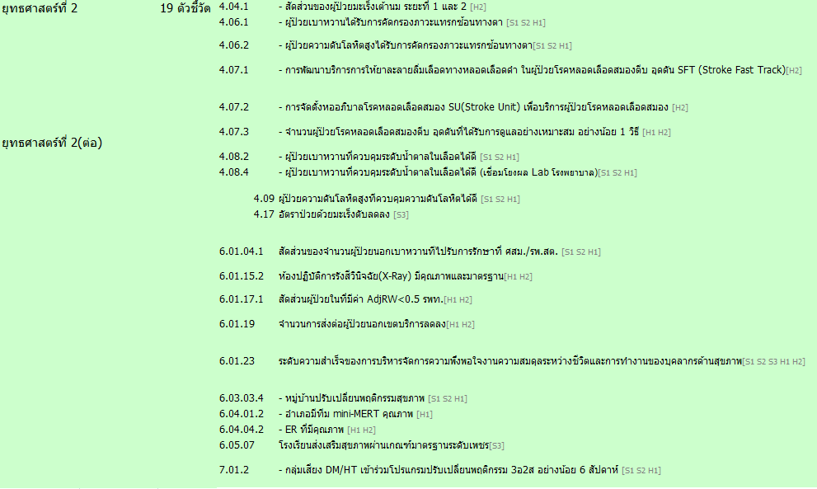
อำเภอเมือง

Slide 105
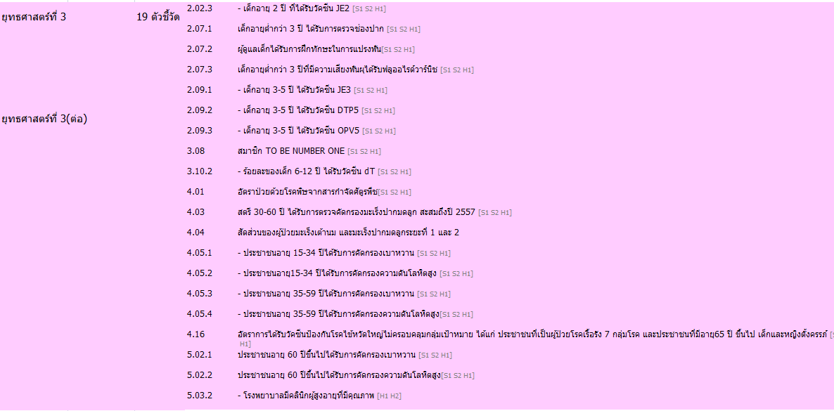
อำเภอเมือง

Slide 106
อำเภอเมือง

Slide 107
อำเภอไทรงาม

Slide 108
อำเภอไทรงาม

Slide 109
อำเภอไทรงาม

Slide 110
อำเภอไทรงาม

Slide 111
อำเภอโกสัมพีนคร

Slide 112
อำเภอโกสัมพีนคร

Slide 113
อำเภอโกสัมพีนคร

Slide 114
อำเภอโกสัมพีนคร
(ไม่มี)

Slide 115
งบค่าเสื่อม

Slide 117
รายละเอียดการโอนงบค่าเสื่อมรายหน่วยบริการ ร้อยละ 80 สปสช.เขต 3 นครสวรรค์

Slide 119
รายงานความก้าวหน้างบลงทุนอาคารผู้ป่วยนอก คสล. 4 ชั้น

Slide 120
รายงานความก้าวหน้างบลงทุนอาคารผู้ป่วยนอก คสล. 4 ชั้น
พื้นที่ใช้สอยประมาณ 5,640 ตารางเมตร
ได้รับจัดสรรงบประมาณรายจ่ายประจำปี 2554 – 2556 จากสำนักงานปลัดกระทรวงสาธารณสุข (ครม.อนุมัติ 16 พ.ย. 53)
งบประมาณทั้งสิ้น 62,413,000 บาท ปี 2554 งบประมาณ 12,485,000 บาท ปี 2555 ผูกพันงบประมาณ 16,499,600 บาท ปี 2556 ผูกพันงบประมาณ 33,428,400 บาท
ผู้รับจ้าง โดย บริษัท วี.สถาปัตย์ จำกัด เมื่อวันที่ 1 ก.ค. 54
(เลขที่สัญญา 38/2554)

Slide 121
อาคารผู้ป่วยนอก คสล. 4 ชั้น
การเบิกจ่ายงบประมาณ
งบประมาณที่ได้รับ 62,413,000 บาท
เบิกจ่าย (ล่วงหน้า15 %) 9,361,950 บาท
คงเหลือ 3,051,050 บาท
การดำเนินงาน
งวดงานทั้งหมด 12 งวดงาน
ขณะนี้ดำเนินการได้ 7 งวดงาน
คิดเป็น 58.33 %
** คาดว่าจะแล้วเสร็จ 3 กุมภาพันธ์ 2558**

Slide 122
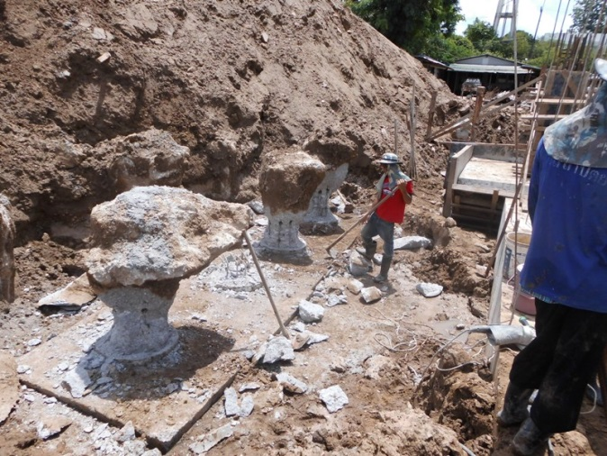
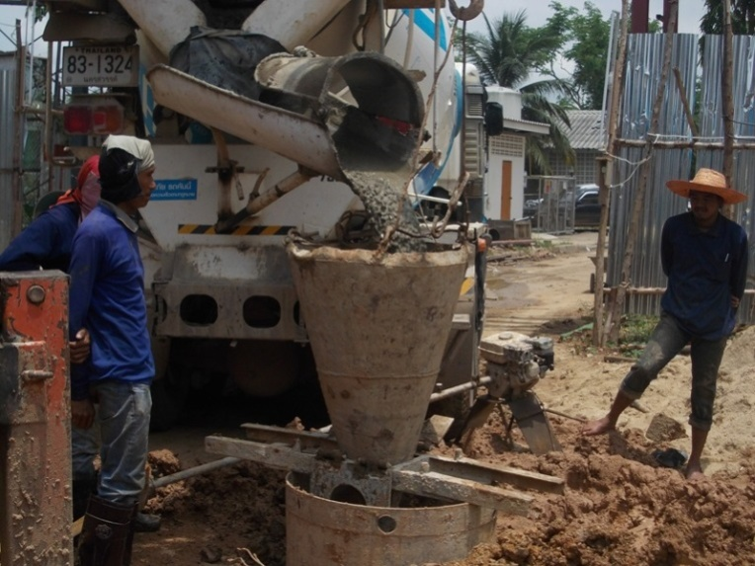
อาคารผู้ป่วยนอก คสล. 4 ชั้น
ปัญหา/ อุปสรรค
1. พบว่าผลการเจาะสำรวจดิน เป็นดินทราย มีน้ำมาก ต้องเปลี่ยนเสาเข็มเจาะจาก ชนิดแห้ง (Dry Process) ขนาด Ø 0.50 ม. × 21 ม. เป็นชนิดเปียก (Wet Process) ขนาด Ø 0.60 ม. × 19 ม.
- ขั้นตอนนี้ใช้ระยะเวลาดำเนินการ 248 วัน

Slide 123
อาคารผู้ป่วยนอก คสล. 4 ชั้น
ปัญหา/ อุปสรรค (ต่อ)
2. เปลี่ยนพื้นคอนกรีตเสริมเหล็ก (RC) เป็นPOST-TENSION เนื่องจาก ข้อดี 1. พื้นที่ไม่มีคาน ทำให้สะดวกและง่ายต่อการวางระบบทางการแพทย์ ระบบเครื่องปรับอากาศ ระบบไฟฟ้า และระบบสุขาภิบาล 2. ลดระยะเวลาการก่อสร้างทำให้การก่อสร้างเร็วขึ้น 3. ราคาถูกทำให้ประหยัดค่าใช้จ่าย โดยทำให้เงินค่างานลดลง ประกอบกับอาคารบริการ คสล. ๖ชั้น ของโรงพยาบาลกำแพงเพชร ที่ดำเนินการก่อสร้างแล้วเสร็จก็ใช้พื้น POST–TENSION เช่นกัน

Slide 124
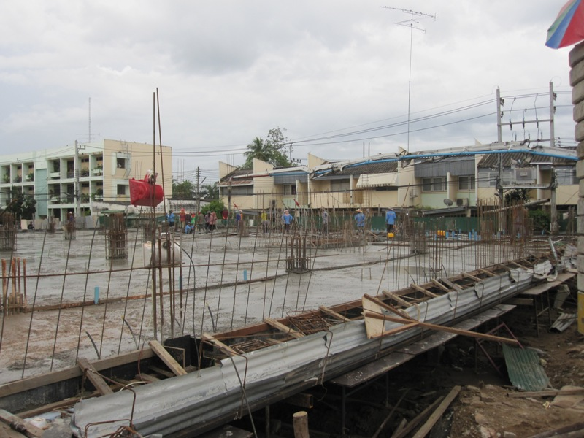
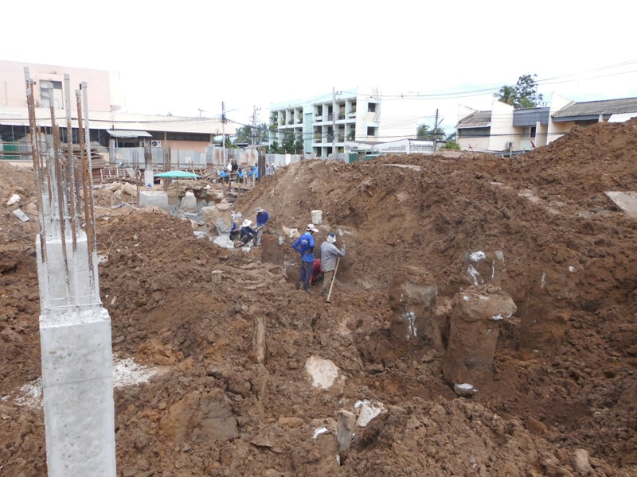
อาคารผู้ป่วยนอก คสล. 4 ชั้น
ปัญหา/ อุปสรรค (ต่อ)
3. ค่าจ้างเพิ่มขึ้น ดังนี้
ค่าเปลี่ยนแปลงเสาเข็มเจาะ(ชนิดแห้งเป็นชนิดเปียก) 5,989,000 บาท
ค่าเปลี่ยนแปลงพื้นคสล. เป็นพื้นPOST-TENSION - 912,000 บาท
โดยของบประมาณเพิ่ม 5,077,000 บาท

Slide 125
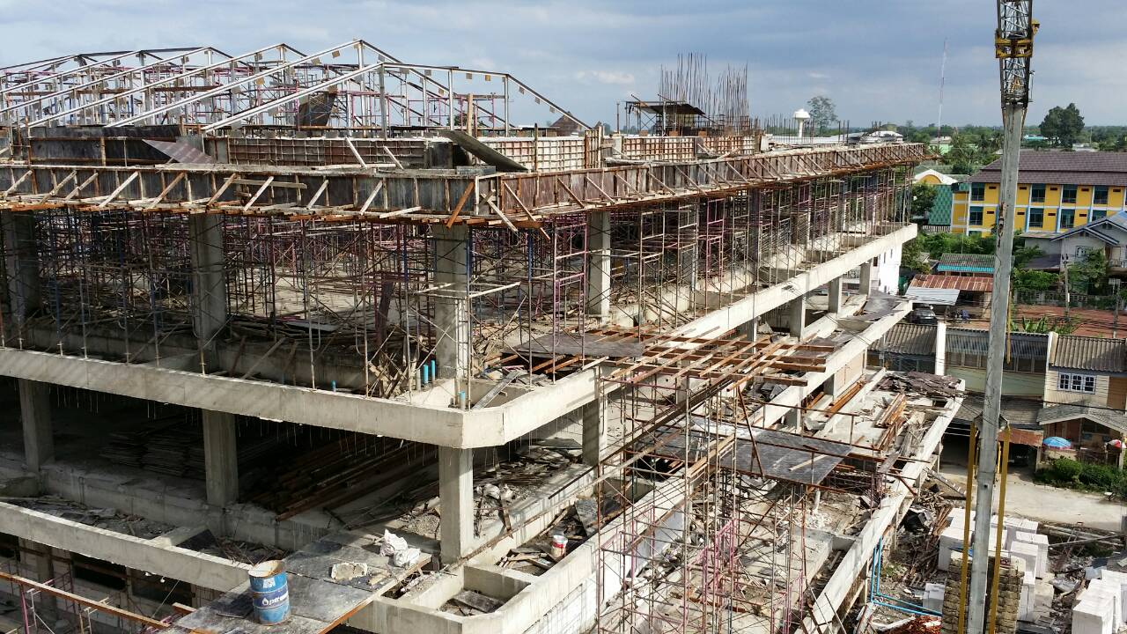
อาคารผู้ป่วยนอก คสล. 4 ชั้น
ข้อเสนอแนะพิจารณา
1. ขอใช้เงินบำรุงสมทบการก่อสร้างเพิ่ม 5,077,000 บาท
2. เพื่อขอขยายเวลาการก่อสร้าง 248 วัน

Slide 126
อาคารผู้ป่วยนอก คสล. 4 ชั้น
ประเด็นพิจารณาดำเนินงานของ สป.
1. วงเงินเกินกว่ามติ ครม. อนุมัติ ดังนี้
สำนักงบประมาณพิจารณาในหลักการแล้ว
ใช้เงินสมทบ(เงินบำรุงโรงพยาบาล) 5,077,000 บาท
ค่าก่อสร้าง(ผู้รับจ้างประมูลได้) 62,413,000 บาท
รวมทั้งสิ้น 67,490,000 บาท
งบประมาณที่ ครม. อนุมัติ 65,500,000 บาท
เกินวงเงิน 1,990,000 บาท
2. ระยะเวลาก่อสร้าง ปี 2554 -2556 ขอขยายเวลาเป็น ปี 2554 – 2558
** สรุป ต้องขออนุมัติจาก ครม. **

Slide 127
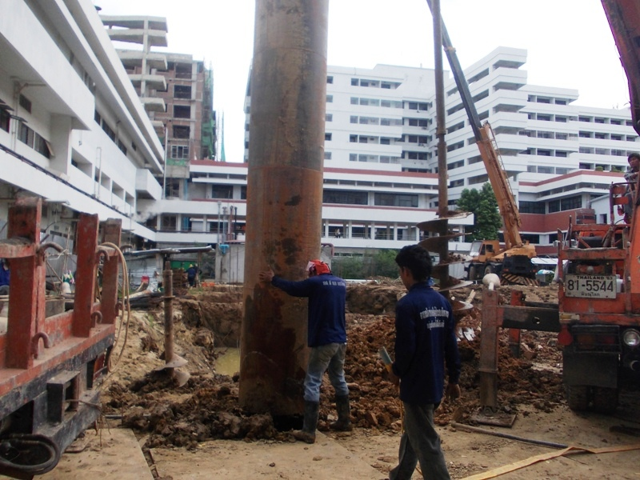
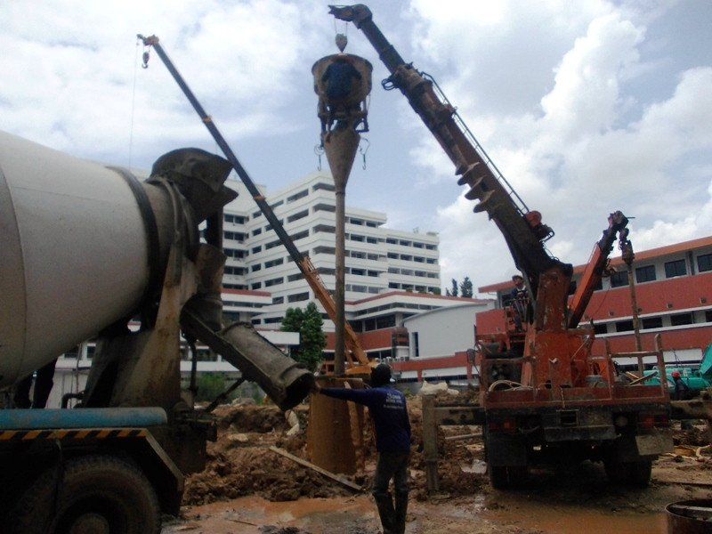
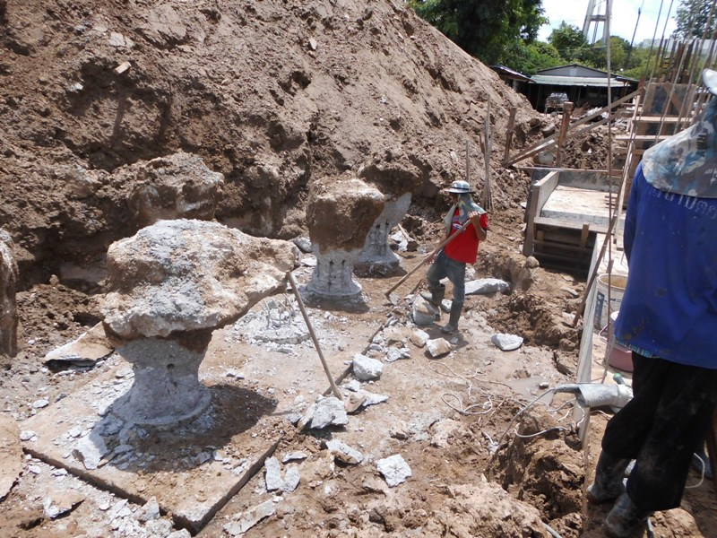
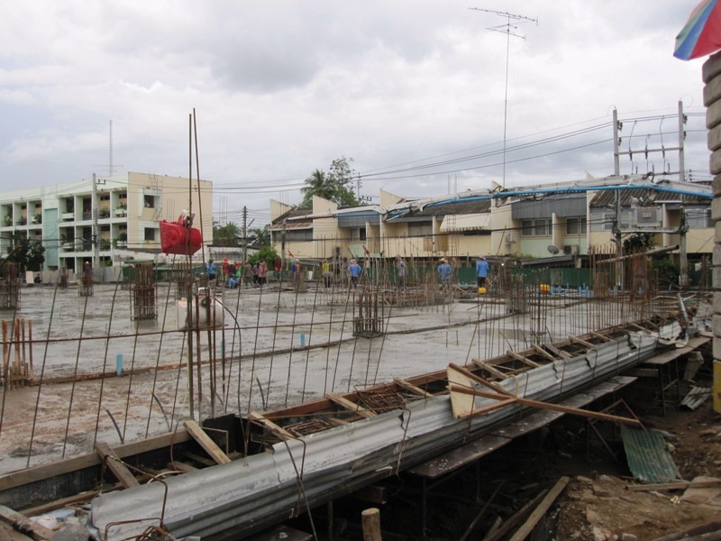
อาคารผู้ป่วยนอก คสล. 4 ชั้น

Slide 128
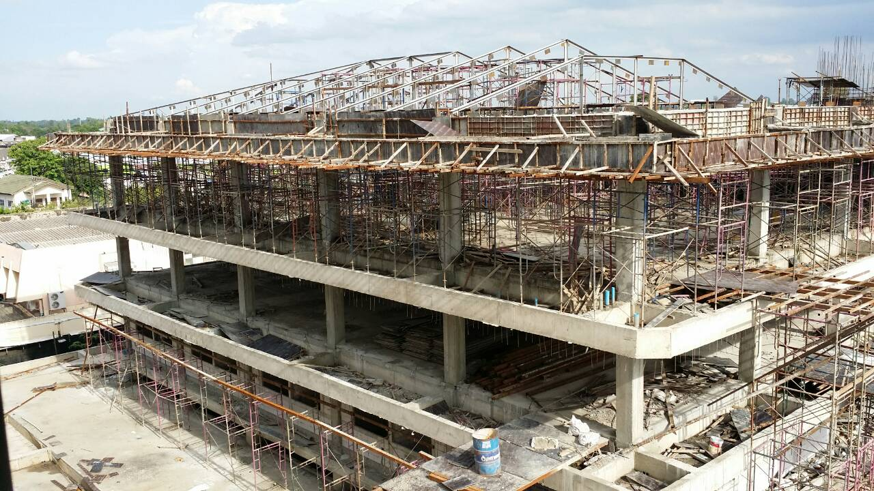
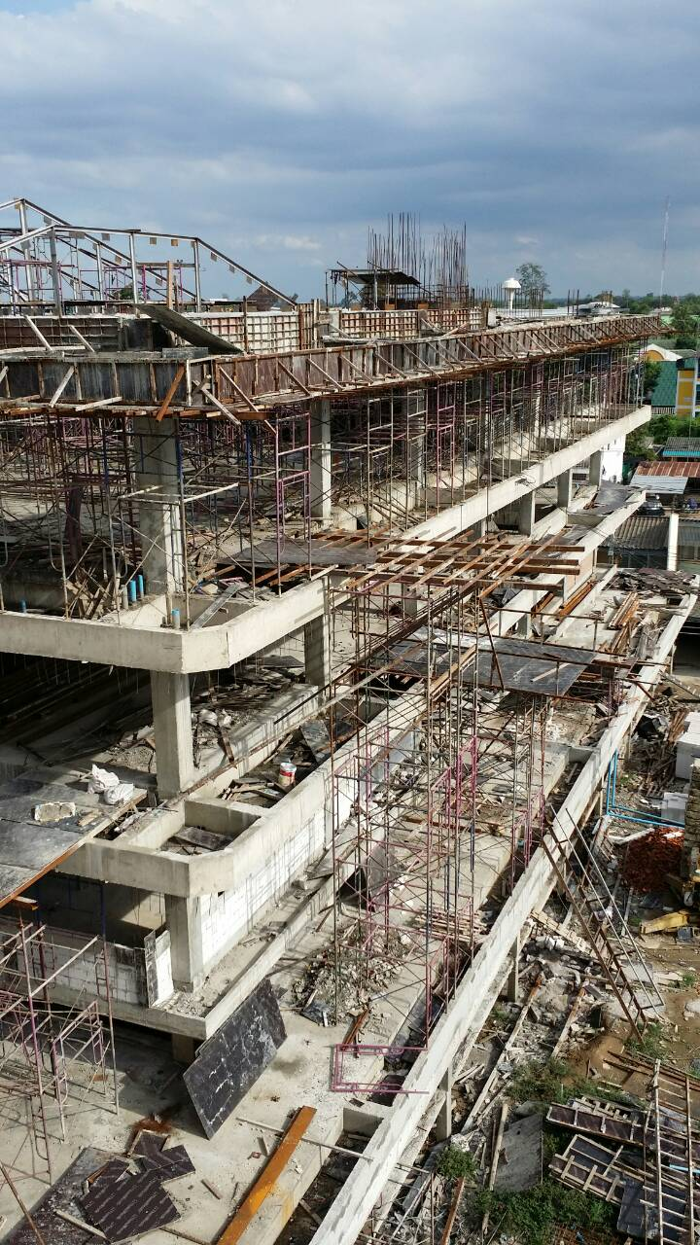
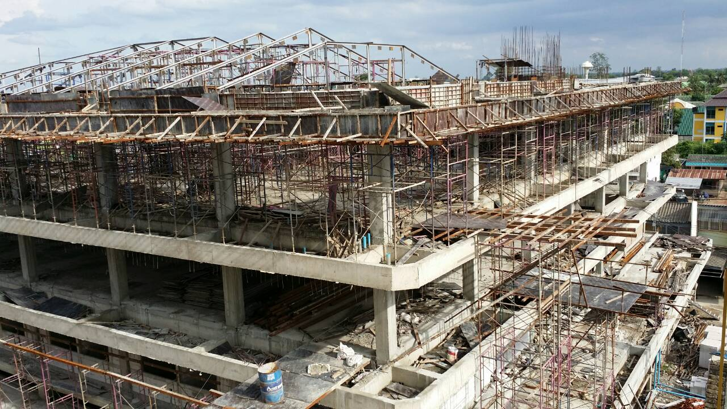
อาคารผู้ป่วยนอก คสล. 4 ชั้น

Slide 129
อาคารผู้ป่วย 156 เตียง 8 ชั้น

Slide 130
อาคารผู้ป่วย 156 เตียง 8 ชั้น
พื้นที่ใช้สอยประมาณ 6,168 ตารางเมตร
ได้รับจัดสรรงบประมาณรายจ่ายประจำปี 2557จากสำนักงานปลัดกระทรวงสาธารณสุข งบประมาณทั้งสิ้น 124,197,900 บาท ปี 2557 ตั้งงบประมาณ 18,629,700 บาท ปี 2558 ผูกพันงบประมาณ 55,889,100 บาท ปี 2559 ผูกพันงบประมาณ 49,679,100 บาท

Slide 131
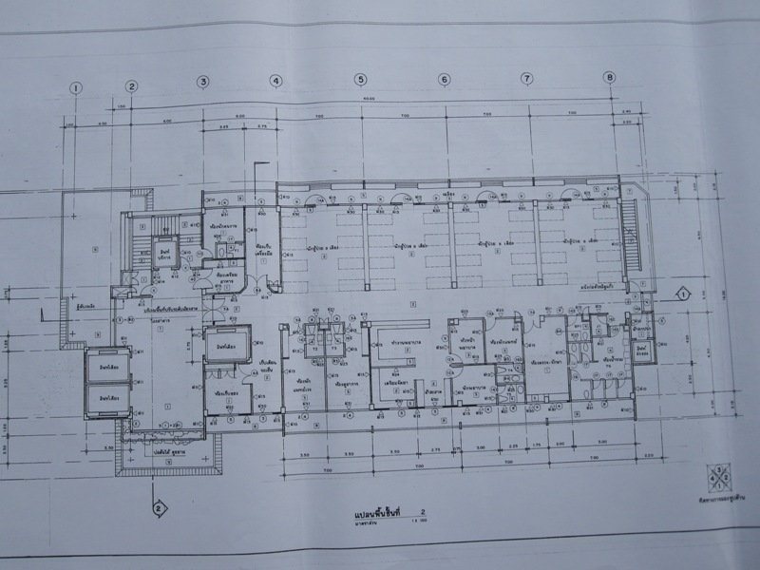
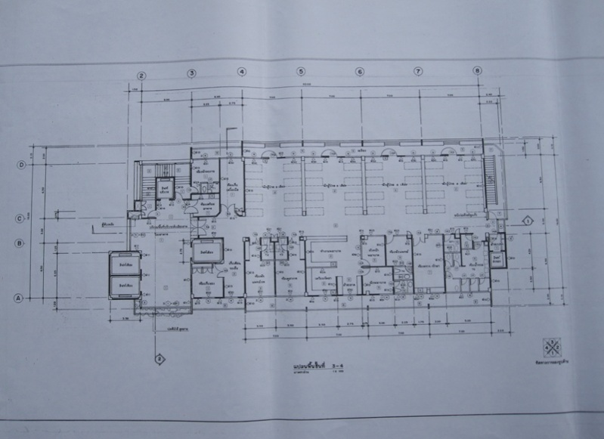
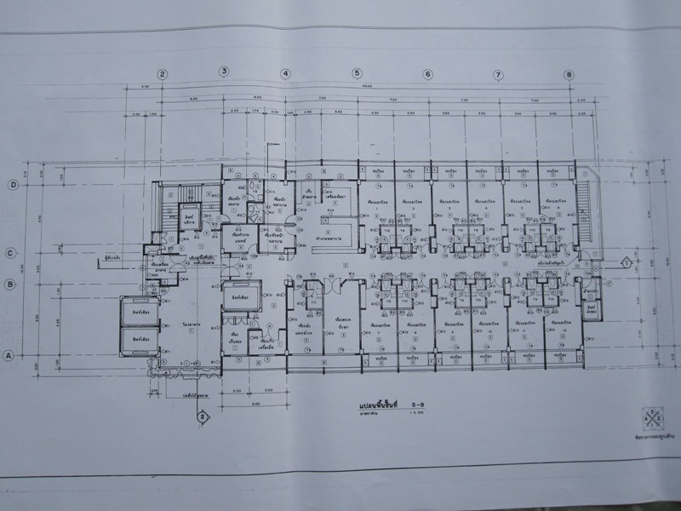
อาคารผู้ป่วย 156 เตียง 8 ชั้น
ชั้นที่ 1 อายุรกรรมชาย
ชั้นที่ 2 อายุรกรรมหญิง
ชั้นที่ 3 สูตินรีเวช/ชั้นที่ 4 เคมีบำบัด
ชั้นที่ 5–7หอผู้ป่วยพิเศษ/ชั้นที่ 8 สงฆ์อาพาธ

Slide 132
อาคารผู้ป่วย 156 เตียง 8 ชั้น
การดำเนินการ
ความก้าวหน้าของการดำเนินการ อยู่ในระหว่างประกาศราคา (ขั้นตอนที่ 6)
ขั้นตอนการเตรียมการ | ลำดับ | กิจกรรม | ระยะเวลาตามแผนจังหวัด | ระบุวันที่ที่ดำเนินการได้จริง (ทุกขั้นตอน) | ขณะนี้อยู่ระหว่างดำเนินการขั้นตอนใด | การดำเนินงาน |  | สาเหตุความล่าช้า (ชี้แจงโดยละเอียด) | แนวทางแก้ไข (ชี้แจงโดยละเอียด)
 |  |  |  |  |  | ตามแผน | ไม่เป็นไปตามแผน (ล่าช้ากี่สัปดาห์)
1.แจ้งจัดสรรงบประมาณ |  | ส่วนกลางแจ้งจัดสรรงบประมาณให้จังหวัดดำเนินการเป็นเอกสารที่ต้องนำเสนอ ผวจ. | 15-ส.ค.-56 | 27-ส.ค.-56 | ü

Slide 133
ขั้นตอนการเตรียมการ | ลำดับ | กิจกรรม | ระยะเวลาตามแผนจังหวัด | ระบุวันที่ที่ดำเนินการได้จริง (ทุกขั้นตอน) | ขณะนี้อยู่ระหว่างดำเนินการขั้นตอนใด | การดำเนินงาน |  | สาเหตุความล่าช้า (ชี้แจงโดยละเอียด) | แนวทางแก้ไข (ชี้แจงโดยละเอียด)
 |  |  |  |  |  | ตามแผน | ไม่เป็นไปตามแผน (ล่าช้ากี่สัปดาห์)
2.เสนอราคากลาง / ร่างTOR และเผยแพร่ | 2.1 | เสนอ ผวจ. ให้ความเห็นชอบราคากลาง | 16-31 ส.ค.56 | ราคากลาง 124,195,600.00 บาท วันที่อนุมัติราคากลาง 25 กันยายน 2556 | ü |  | ล่าช้า 3 สัปดาห์ | ตรวจสอบภายในจังหวัด ให้ปรับปรุง รายละเอียด ราคากลาง | ปรับปรุง รายละเอียดราคากลางตามที่ตรวจสอบภายในจังหวัดแนะนำ
 | 2.2 | เสนอร่าง TOR เอกสารประกวดราคา ผวจ. ให้ความเห็นชอบ | 8-14 ก.ย.56 | 30 ก.ย.56 - 7 ต.ค.56 | ü |  | ล่าช้า 4 สัปดาห์ | ผู้ว่าราชการจังหวัด และรองผู้ว่าราชการจังหวัดเกษียณ | เสนอผู้ว่าราชการฯ คนใหม่
 | 2.3 | เผยแพร่ร่าง TOR และร่างเอกสารประกวดราคาให้ประชาชนวิจารณ์ (ไม่น้อยกว่า 3 วัน) | 15-20 ก.ย.56 | 9-14 ต.ค.56 | ü |  | ล่าช้า 3 สัปดาห์ | ผู้ว่าราชการจังหวัด และรองผู้ว่าราชการจังหวัดเกษียณ | เสนอผู้ว่าราชการฯ คนใหม่

Slide 134
ขั้นตอนการเตรียมการ | ลำดับ | กิจกรรม | ระยะเวลาตามแผนจังหวัด | ระบุวันที่ที่ดำเนินการได้จริง (ทุกขั้นตอน) | ขณะนี้อยู่ระหว่างดำเนินการขั้นตอนใด | การดำเนินงาน |  | สาเหตุความล่าช้า (ชี้แจงโดยละเอียด) | แนวทางแก้ไข (ชี้แจงโดยละเอียด)
 |  |  |  |  |  | ตามแผน | ไม่เป็นไปตามแผน (ล่าช้ากี่สัปดาห์)
3.การดำเนินการจัดหา | 3.1 | จังหวัดจัดทำรายงานขอซื้อ/จ้างและแต่งตั้ง ค.ก.ก. ต่างๆ พร้อมจัดทำประกาศจังหวัด | 21 ก.ย.56 – 14 ต.ค.56 | 15-ต.ค.-56 | ü |  | ล่าช้า 1 วัน | จังหวัด ตรวจสอบความถูกต้อง
 | 3.2 | นำประกาศจังหวัดลง WEB กรมบัญชีกลาง และของหน่วยงาน | 15-ต.ค.-56 | 30-ต.ค.-56 | ü |  | ล่าช้า 2 สัปดาห์ | จังหวัด ตรวจสอบความถูกต้อง
 | 3.3 | ขายเอกสาร | 16 ต.ค.56 - 22 ต.ค.56 | 30-ต.ค.-56 – 4-พ.ย.-56 | ü |  | ล่าช้า 1 สัปดาห์ | จังหวัด ตรวจสอบความถูกต้อง
 | 3.4 | กำหนดให้มีการชี้สถานที่ก่อสร้าง | 16 ต.ค.56 - 22 ต.ค.56 | 1-พ.ย.-56 | ü |  | ล่าช้า 1 สัปดาห์ | จังหวัด ตรวจสอบความถูกต้อง
 | 3.5 | การยื่นซองข้อเสนอทางเทคนิค | 30-ต.ค.-56 | 8-พ.ย.-56 มีผู้มายื่นเอกสารจำนวน 6 ราย ผ่านการพิจารณาเบื้องต้น 5 ราย ไม่ผ่าน 1 ราย | ü |  | ล่าช้า 1 สัปดาห์ | จังหวัด ตรวจสอบความถูกต้อง

Slide 135
ขั้นตอนการเตรียมการ | ลำดับ | กิจกรรม | ระยะเวลาตามแผนจังหวัด | ระบุวันที่ที่ดำเนินการได้จริง (ทุกขั้นตอน) | ขณะนี้อยู่ระหว่างดำเนินการขั้นตอนใด | การดำเนินงาน |  | สาเหตุความล่าช้า (ชี้แจงโดยละเอียด) | แนวทางแก้ไข (ชี้แจงโดยละเอียด)
 |  |  |  |  |  | ตามแผน | ไม่เป็นไปตามแผน (ล่าช้ากี่สัปดาห์)
3.การดำเนินการจัดหา | 3.6 | รายงานผลการคัดเลือกเบื้องต้น -ต่อหัวหน้าหน่วยงาน -แจ้งผลให้ผู้จะเสนอราคาทราบเป็นผู้ผ่าน/ไม่ผ่าน การคัดเลือกเป็นการเฉพาะตน | 1-พ.ย.-56 | 11-พ.ย.-56 | ü |  | ล่าช้า 1 สัปดาห์ | จังหวัด ตรวจสอบความถูกต้อง
4.วันเสนอราคา (เคาะราคา) | 4.1 | ผู้ที่ผ่านการคัดเลือกเบื้องต้นเป็นผู้มีสิทธิ์เสนอราคามาเสนอราคาที่ตลาดกลาง | 1-พ.ย.-56 | 13-พ.ย.-56 บริษัท วี.สถาปัตย์ จำกัด เป็นผู้ที่เสนอราคาต่ำสุด 123,965,600.00 บาท | ü |  | ล่าช้า 1 สัปดาห์ | จังหวัด ตรวจสอบความถูกต้อง
 | 4.2 | รายงานผลการเสนอราคาให้ ผวจ.ทราบในวันทำการถัดไป | 13-พ.ย.-56 | 14-พ.ย.-56 | ü |  | ล่าช้า 1 วัน | จังหวัด ตรวจสอบความถูกต้อง
5.การขออนุมัติวงเงิน | 5.1 | จังหวัดแจ้งผลการจัดจ้างมาส่วนกลางเพื่อดำเนินการขออนุมัติวงเงิน | 14 พ.ย.56 - 19 พ.ย.56 | 25-พ.ย.-56 | ü | สป. ตรวจสอบเอกสารฯ | ล่าช้า 4 วัน | ส่งเอกสาร เพิ่มเติม

Slide 136
ขั้นตอนการเตรียมการ | ลำดับ | กิจกรรม | ระยะเวลาตามแผนจังหวัด | ระบุวันที่ที่ดำเนินการได้จริง (ทุกขั้นตอน) | ขณะนี้อยู่ระหว่างดำเนินการขั้นตอนใด | การดำเนินงาน |  | สาเหตุความล่าช้า (ชี้แจงโดยละเอียด) | แนวทางแก้ไข (ชี้แจงโดยละเอียด)
 |  |  |  |  |  | ตามแผน | ไม่เป็นไปตามแผน (ล่าช้ากี่สัปดาห์)
5.การขออนุมัติวงเงิน | 5.2 | ส่วนกลางทำความตกลงแบบรูปรายการ และวงเงินกับสำนักงบประมาณ | 14 พ.ย.56 - 19 พ.ย.56 |  | ü |  |  |  | เนื่องจาก ผู้รับจ้างไม่ยืนราคาเพิ่ม จังหวัดกำแพงเพชรจึง 1. ประกาศยกเลิกการประกวดราคาจ้างก่อสร้างอาคารผู้ป่วย 156 เตียง 8 ชั้น พื้นที่ใช้สอยประมาณ 6,168 ตร.ม. โรงพยาบาลกำแพงเพชรฯ จำนวน 1 หลัง ด้วยวิธีการทางอิเล็กทรอนิกส์ 2. รายงานปลัดกระทรวงสาธารณสุขให้ทราบ เรื่อง การยกเลิกประกาศฯ 3. ขั้นตอนขออนุมัติราคากลางในการก่อสร้างฯ เพื่อดำเนินการจัดหาผู้รับจ้างใหม่ เป็นครั้งที่ 2 4. จังหวัดอนุมัติราคากลางเพื่อดำเนินการจัดหาผู้รับจ้างรายใหม่
6. การอนุมัติสั่งซื้อสั่งจ้าง | 6.1 | กลุ่มกฎหมายและกลุ่มคลังตรวจสอบเอกสารการจัดจ้างทั้งหมดว่าดำเนินการครบถูกต้องตามระเบียบหรือไม่ | 14 พ.ย.56 - 19 พ.ย.56 |  | ü
 | 6.2 | ขออนุมัติสั่งซื้อ/สั่งจ้าง ตามวงเงินที่สำนักงบประมาณอนุมัติ (ผวจ / ปลัด / รมว) | 20 พ.ย.56 - 26 พ.ย.56 |  | ü
7.ลงนามสัญญาจ้าง |  |  | 30-พ.ย.-56
8.ดำเนินการตามสัญญา

Slide 137
แผนการพัฒนา 2558 - 2560
ของบลงทุน ปี 58 – 60
1. อาคารอาคารผู้ป่วย 144 เตียง 6 ชั้น
จะประกอบด้วย
ชั้นที่ 1 ศัลยกรรมอุบัติเหตุ
ชั้นที่ 2 ศัลยกรรมประสาท
ชั้นที่ 3 ศูนย์มะเร็ง และพยาธิวิทยา
ชั้นที่ 4 อายุรกรรมประสาท
ชั้นที่ 5 CCU/ผู้ป่วยหนักโรคหัวใจ
ชั้นที่ 6 ศูนย์โรคตา (Retina)
เพิ่มศักยภาพในด้านการรักษาพยาบาลแก่บุคลากรทางการแพทย์ในการดูแลรักษาพยาบาลช่วยเหลือผู้ป่วยได้อย่างมีประสิทธิภาพ เป็นโรงพยาบาลระดับS และบริการทางการแพทย์ที่มีความทันสมัยยิ่งขึ้น ซึ่งสอดคล้องกับการขยายศักยภาพตาม Service Plan 4 สาขา (สาขาอุบัติเหตุ, สาขาโรคหัวใจและหลอดเลือด, สาขามะเร็ง, สาขาอายุรกรรม, สาขาตา) ประชาชนผู้รับบริการในเขตอำเภอเมือง และอำเภอใกล้เคียงจังหวัดกำแพงเพชร ได้รับการช่วยเหลือด้านการรักษาพยาบาลอย่างทันท่วงที สะดวก รวดเร็ว และได้มาตรฐาน
2. อาคารพยาบาล 32 Unit (4 ชั้น ใต้ถุนโล่ง เป็นอาคาร คสล.)

